Slide 1
Myit hte seng n-na garum shingtau ya ai lam Ningpawt madung kungkyang ai lam+
Myen mung kaw na shawng lam de galaw hkawm sa nga ai magam gun ni a matu nhtoi kadun sharin hpawng
Notes:
Ndai myit hte seng n-na garum shingtau ya ai lam a ningpawt madung kungkyang ai lam nhtoi kadun sharin hpawng hpe Myen mung kaw na shawng lam de galaw hkawm sa nga ai magam gun ni a matu ka lajang da ai lam rai nga ai.

Slide 2
Ndai sharin hpawng kaw Lotus Circle a garum shingtau lam hte Asia Foundation,Good Practice Group ni ka lajang da n-na (online) kaw na sharin ya ai “myit hte seng n-na garum shingtau ya ai lam a ningpawt madung kung kyang ai lam- Sri Lanka Mung dan kaw na shawng lam hta hti htang garum shingtau ya nga ai ni a matu nhtoi kadun sharin hpawng” hpe madung tawn ai. Sri Lanka kaw na sharin hpawng hta lawm ai ginlam ni(https://psychosocialskills.teachable.com/) gaw hpung hkum ginjaw komati(Inter-Agency Standing Committee - IASC) kaw na ka shapraw da ai “Myit hte seng n-na garum shingtau ya ai lam ningpawt madung kung kyang ai lam- Covid-19 ladaw hta htihtang shakut shaja nga ai ni a matu matsun lam” hpe lakap lajang da ai. Ndai gaw hpung hkum ginjaw komati (IASC) hku n-na ka lajang da ai lam nrai nga ai. IASC gaw ndai ga gale lakap lajang da ai kaw lawm nga ai ginlam ni( Shr)tup hkrak ten ai lam ni a matu lit n-nga ai. Ndai lakap lajang da ai lam kaw laika ga baw ni bai jet bang da ga ai. Ndai zawn htuk manu hkra ga gale lajang da ai lam gaw hpung hkum ginjaw komati (IASC) hku n-na galaw lajang da ai lam nrai nga ai. Ndai ga gale lakap lajang da ai kaw lawm nga ai ginlam ni( Shr)tup hkrak ten ai lam ni a matu (IASC) kaw lit n-nga ai. Madung English ga hte ka lajang n-na 2022 ning kaw shapraw da ai “Inter-Agency Standing Committee - Basic Psychosocial Skills: A Guide for COVID-19 Responders.’ License: CC BY-NC-SA 3.0 IGO hpe sha IASC hku na ten sha ka lajang shapraw da ai laika re ngu hpe tara shang lit la ga ai.” https://app.mhpss.net/resource/basic-psychosocial-skills-a-guide-for-covid-19-responders
Ndai htuk manu hkra ga gale lajang ai laika hpe madung ka shapraw da ai hte matut n-na bai lajang ai ni a matu ahkang lakmat ( Licence ) hte bung ai lakmat ( Licence ) hte sha ka shapraw ga ai. CC BY-NC-SA 3.0 IGO (https://creativecommons.org/licenses/by-nc-sa/3.0/)
Ndai sharin hpawng a matu sumla ni hpe UNFPA (Myanmar) kaw na jaw ya ai.
Notes:
Ndai sharin hpawng kaw Lotus Circle a garum shingtau lam hte Asia Foundation,Good Practice Group ni ka lajang da n-na (online) kaw na sharin ya ai “myit hte seng n-na garum shingtau ya ai lam a ningpawt madung kung kyang ai lam- Sri Lanka Mung dan kaw na shawng lam hta hti htang garum shingtau ya nga ai ni a matu nhtoi kadun sharin hpawng” hpe madung tawn ai. Sri Lanka kaw na sharin hpawng hta lawm ai ginlam ni(https://psychosocialskills.teachable.com/) gaw hpung hkum ginjaw komati(Inter-Agency Standing Committee - IASC) kaw na ka shapraw da ai “Myit hte seng n-na garum shingtau ya ai lam ningpawt madung kung kyang ai lam- Covid-19 ladaw hta htihtang shakut shaja nga ai ni a matu matsun lam” hpe lakap lajang da ai. Ndai gaw hpung hkum ginjaw komati (IASC) hku n-na ka lajang da ai lam nrai nga ai. IASC gaw ndai ga gale lakap lajang da ai kaw lawm nga ai ginlam ni( Shr)tup hkrak ten ai lam ni a matu lit n-nga ai. Ndai lakap lajang da ai lam kaw laika ga baw ni bai jet bang da ga ai. Ndai zawn htuk manu hkra ga gale lajang da ai lam gaw hpung hkum ginjaw komati (IASC) hku n-na galaw lajang da ai lam nrai nga ai. Ndai ga gale lakap lajang da ai kaw lawm nga ai ginlam ni( Shr)tup hkrak ten ai lam ni a matu (IASC) kaw lit n-nga ai. Madung English ga hte ka lajang n-na 2022 ning kaw shapraw da ai “Inter-Agency Standing Committee - Basic Psychosocial Skills: A Guide for COVID-19 Responders.’ License: CC BY-NC-SA 3.0 IGO hpe sha IASC hku na ten sha ka lajang shapraw da ai laika re ngu hpe tara shang lit la ga ai.” https://app.mhpss.net/resource/basic-psychosocial-skills-a-guide-for-covid-19-responders
Ndai htuk manu hkra ga gale lajang ai laika hpe madung ka shapraw da ai hte matut n-na bai lajang ai ni a matu ahkang lakmat ( Licence ) hte bung ai lakmat ( Licence ) hte sha ka shapraw ga ai. CC BY-NC-SA 3.0 IGO (https://creativecommons.org/licenses/by-nc-sa/3.0/)
Ndai sharin hpawng a matu sumla ni hpe UNFPA (Myanmar) kaw na jaw ya ai.

Slide 3
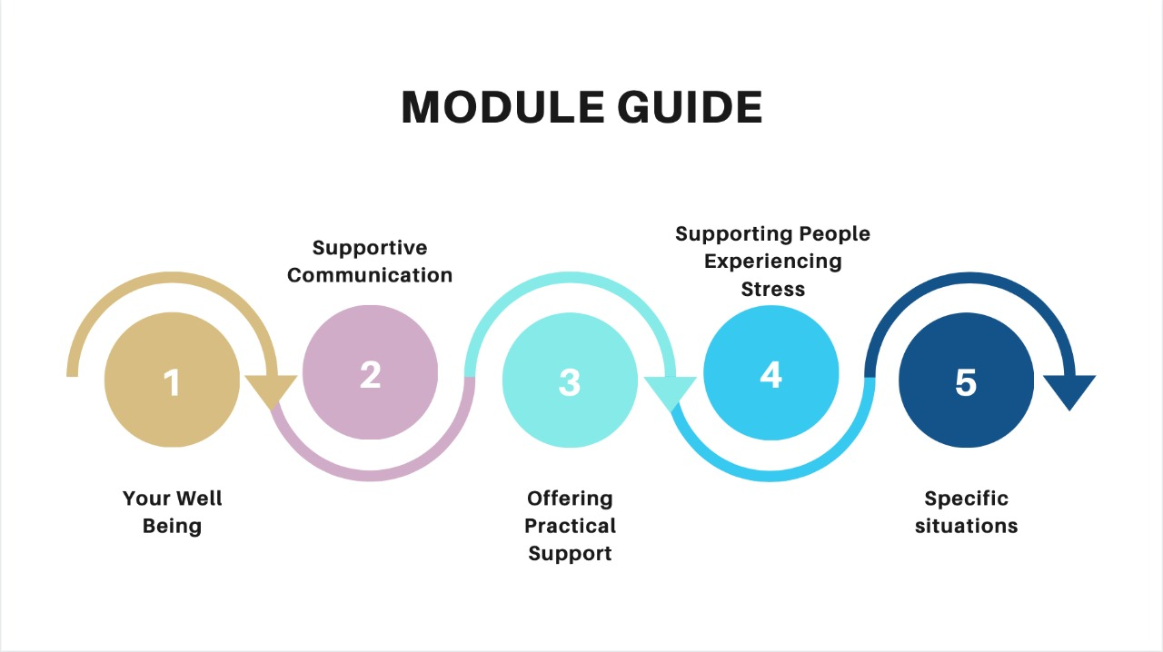
Module matsun
Shani shagu ganawn mazum lam hpe n-gun jaw shingtau ya ai matut mahkai tsun shaga lam
Myit tsam pu ba lam hkam sha nga ai ni hpe garum shingtau ya ai lam
Tinang madu hkum a hkamja ngwi pyaw lam
Ta tut garum shingtau ai hpe jaw ya ai lam
Laksan mabyin masa ni hta garum shingtau ya ai lam
Notes:
Module matsun lam- ndai sharin hpawng kaw module (5) lawm nga ai. Dai ni gaw Tinang madu hkum a hkamja ngwi pyaw lam,
Shani shagu ganawn mazum lam a matu n-gun jaw shingtau ya ai matut mahkai tsun shaga lam, Ta tut garum shingtau ai hpe jaw ya ai lam, Myit tsam pu ba lam hkam sha nga ai ni hpe garum shingtau lam hte Laksan mabyin masa ni hta garum shingtau ya ai lam ni rai nga ai. Ndai module ni hpe hpaw tsun bawng ban ai ga baw ni gaw shawng lam de galaw hkawm sa nga ai magam gun ni a matu design ka lajang da ai. Ndai kung kyang lam ni gaw shawa masha hte masha langai hpra ahkyak ahkya mabyin ni a n-tsa kaw asung jashawng mai ai majaw rai nga ai.

Slide 4
Module (4)
4.1 Myit tsam pu ba lam hkam sha nga ai ni hpe
garum shingtau ya ai lam - shachyen
Notes:
Shawng lam hta galaw hkawmsa nga ai magam gun ni a matu myit hte seng n-na garum shingtau ya ai lam ningpawt madun kung kyang lam sharin hpawng module (4) kaw na hkap tau la ga ai. Ndai module hta “ myit tsam pu ba lam hkam sha nga ai ni hpe garum shingtau ya ai lam” hpe bawng ban mat na ga ai. Anhte ni gaw myit tsam pu ba lam a n tsa yu maya hte laja lana hti htang lam ni zawn re ai kumla nga ai masha ni hpe gara hku garum shingtau ya lu na lam ni sawk shapraw hka ja la ga.

Slide 5
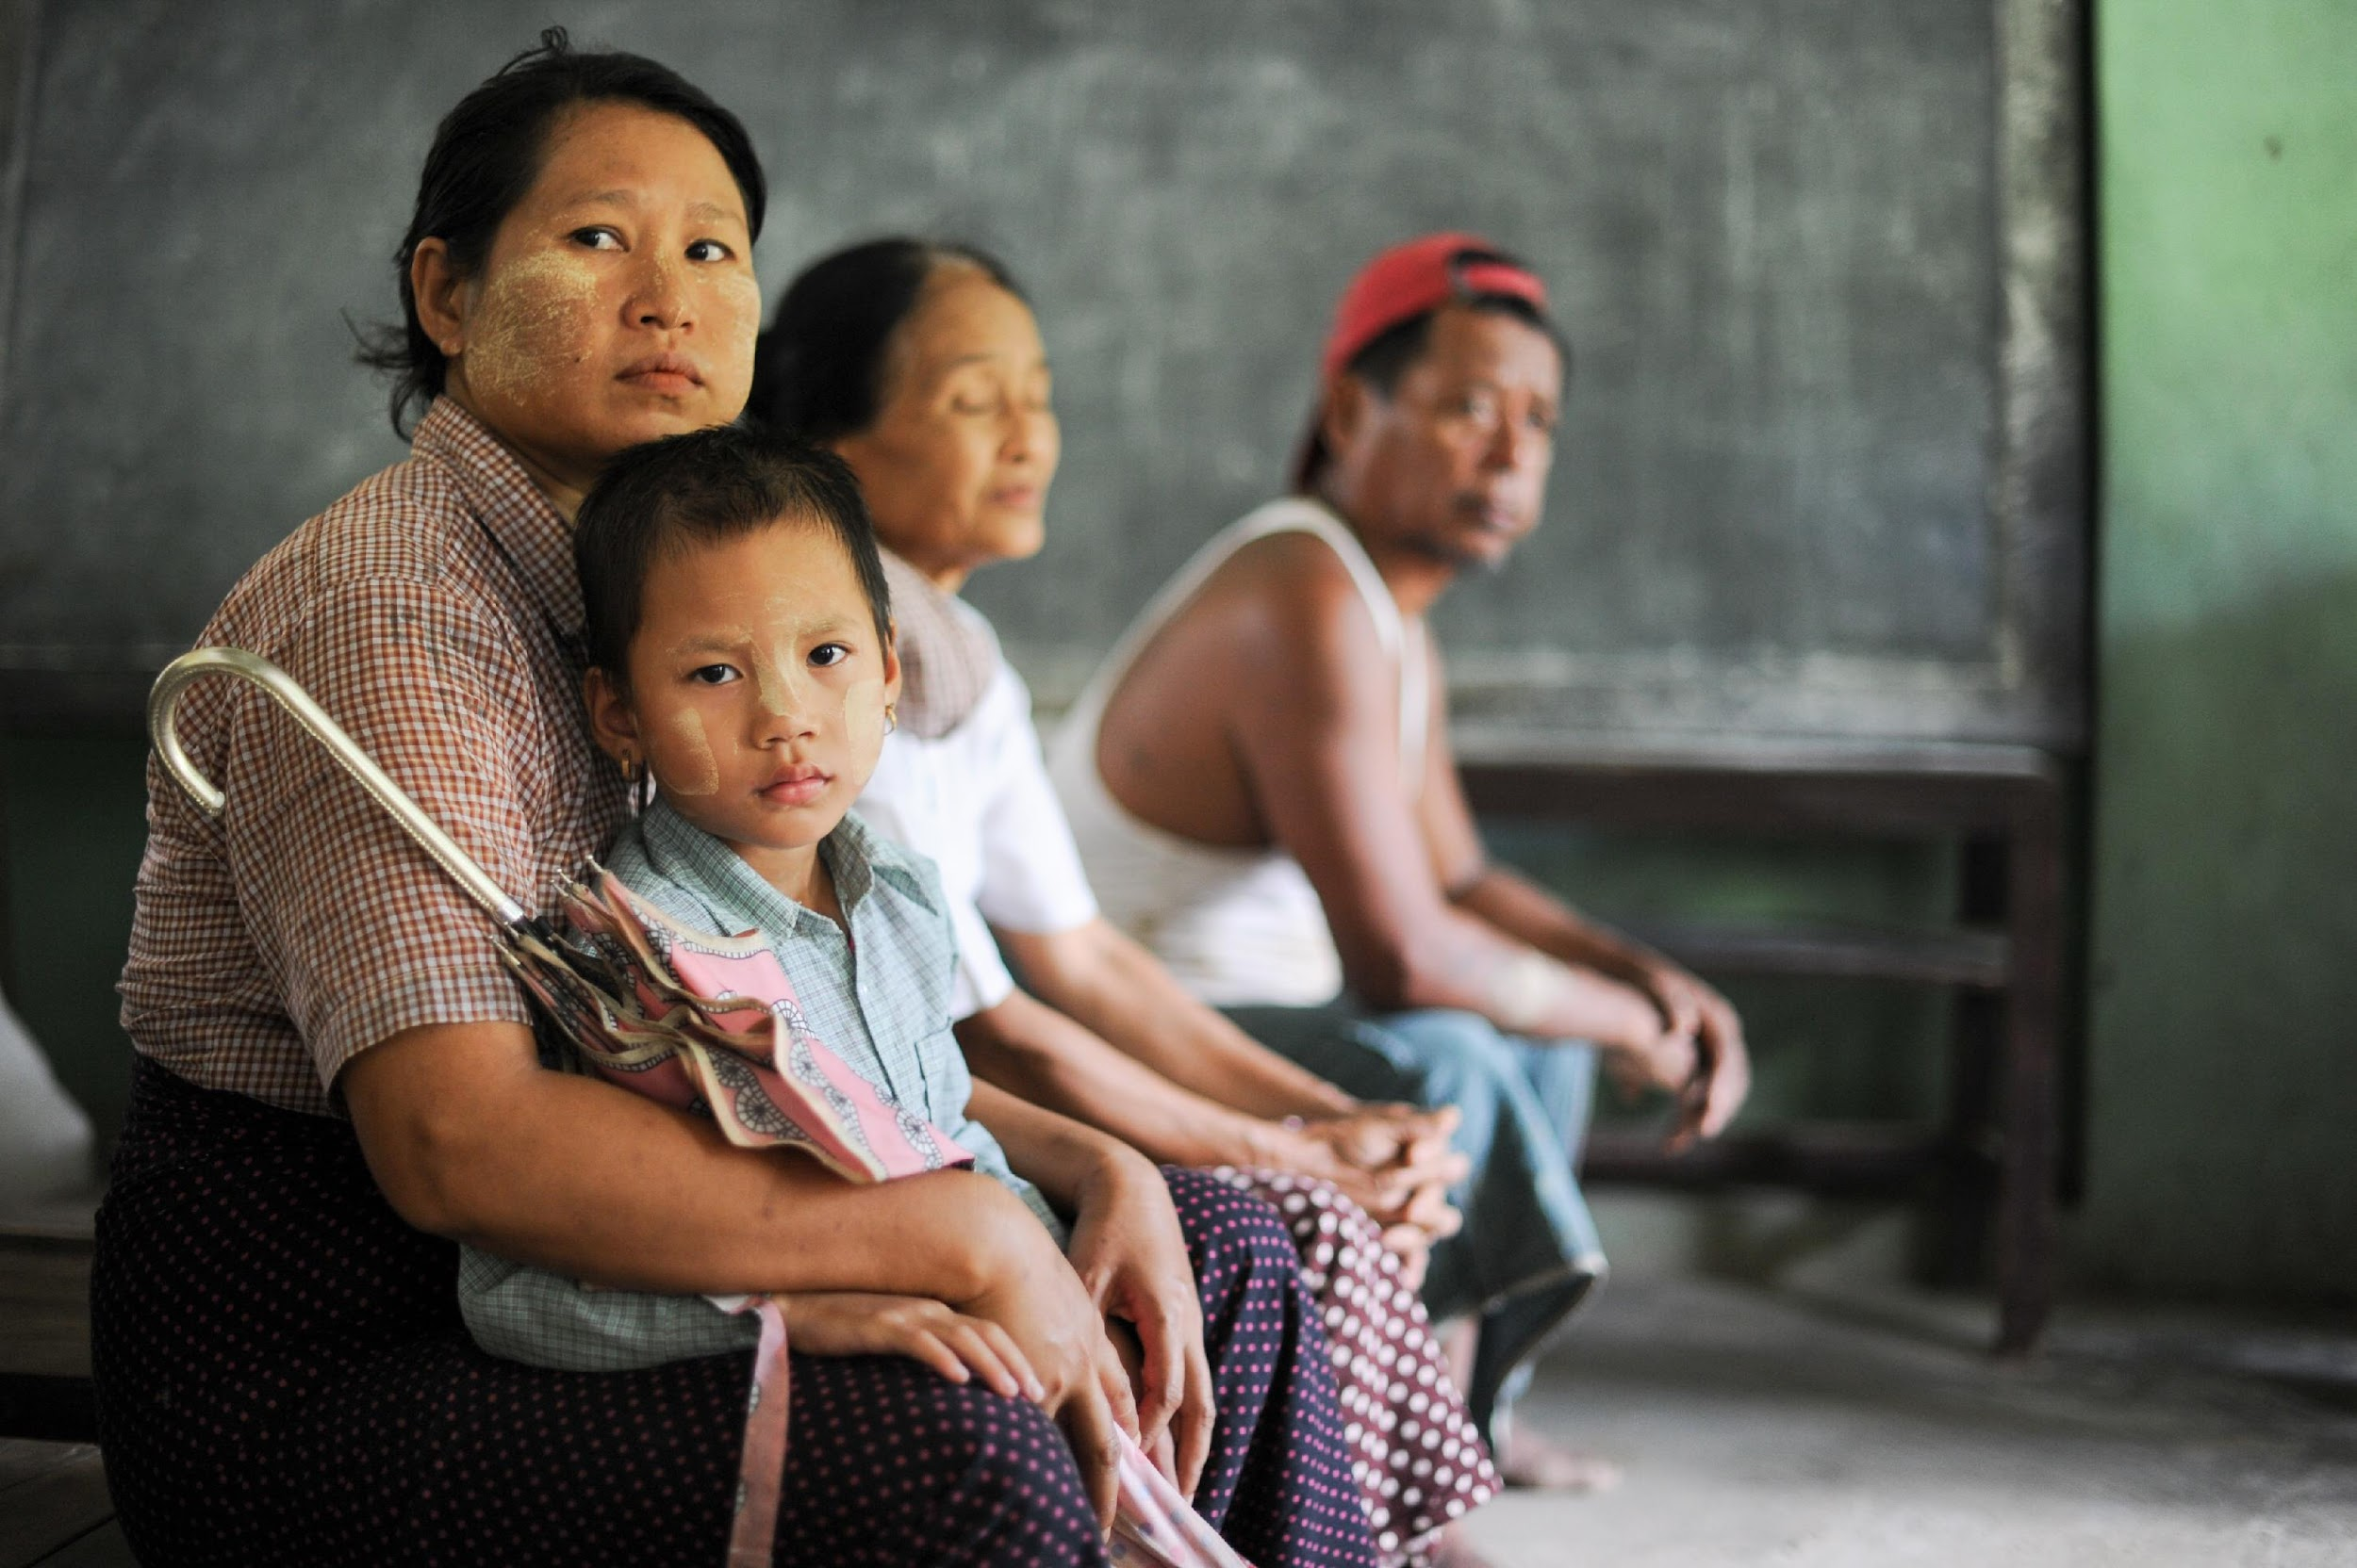
Shawng lam magam gun re ai tinang hku na myit tsam pu ba lam hpe laja lana hkam sha ai kumla ni nga ai masha ni hte hkrum mu chye ai. Ahkyak ahkya mabyin hta ndai zawn myit tsam pu ba lam kumla ni byin ai gaw shinggra ginhtang lam rai nga ai.
Notes:
Shawng lam magam gun re ai tinang hku na myit tsam pu ba lam hpe laja lana hkam sha ai kumla ni nga ai masha ni hte hkrum mu chye ai. Ahkyak ahkya mabyin hta ndai zawn myit tsam pu ba lam kumla ni byin ai gaw shinggra ginhtang lam rai nga ai.

Slide 6
Myit tsam pu ba lam ngu gaw hpa rai ta?
Notes:
Myit tsam pu ba lam hpe gara hku mu ai rai?

Slide 7
Myit tsam pu ba lam ngu ai gaw shinggra ginhtang ai lam langai rai n-na masha shagu hta byin chye ai. Ndai gaw laksan masha langai ngai (shr) laklai ai mabyin a majaw myit npyaw ai lam hkam sha nga ai kumla rai nga ai. Rai tim, anhte ni yawng gaw myit tsam pu ba lam ni hpe shai n-na shapraw madun chye ma ai.
Notes:
Myit tsam pu ba lam ngu ai gaw shinggra ginhtang ai lam langai rai n-na masha shagu hta byin chye ai. Ndai gaw laksan masha langai ngai (shr) laklai ai mabyin a majaw myit npyaw ai lam hkam sha nga ai kumla rai nga ai. Masha langai hku na kaja ai lam (shr) nkaja ai lam byin chye ai galai shai lam (shr) ningdat ai lam langai hpe hkrum mu ai aten hta myit tsam pu ba lam byin chye ai. Rai tim, anhte ni yawng gaw myit tsam pu ba lam ni hpe shai n-na shapraw madun chye ma ai.

Slide 8
Myit tsam pu ba lam a majaw ginhtang ai lam ni
Notes:
Myit tsam pu ba lam hpe chye na lu na matu myit tsam pu ba lam a ntsa ginhtang chye ai lam ni hpe hka ja yu ga.

Slide 9
Myit tsam pu ba lam hpe mayu maya myit tsam pu ba lam, laja lana myit tsam pu ba lam ngu n-na shai ai lam hpe ka madun da ai.
Myit tsam pu ba lam hpe-
Hkm hkrang hte seng ai lam
Myit hte seng ai lam
Myit hkam sha lam hte seng ai lam
Lai nsam hte seng ai kumla ni hte madun mai ai.
Notes:
Myit tsam pu ba lam hpe yu maya myit tsam pu ba lam, laja lana myit tsam pu ba lam ngu n-na shai ai lam hpe ka madun da ai.
Myit tsam pu ba lam hpe-
Hkum hkrang hte seng ai lam
Myit hte seng ai lam
Myit hkam sha lam hte seng ai lam
Lai nsam hte seng ai kumla ni hte madun mai ai.

Slide 10
Myit tsam pu ba lam a majaw byin chye ai ginhtang lam ni
Notes:
Myit tsam pu ba lam a n tsa tinang a ginhtang lam nkau mi hpe myit yu ga.
Myit tsam pu ba lam a n tsa byin chye ai ginhtang lam nkau mi gaw -

Slide 11
Hkum hkrang hte seng ai lam
Yup npyaw ai
Pu ba ai
Baw machyi ai
Shan mawng machyi ai
Notes:
Hkum hkrang hte seng ai lam
Yup npyaw ai
Pu ba ai
Baw machyi ai
Shan mawng machyi ai lam ni

Slide 12
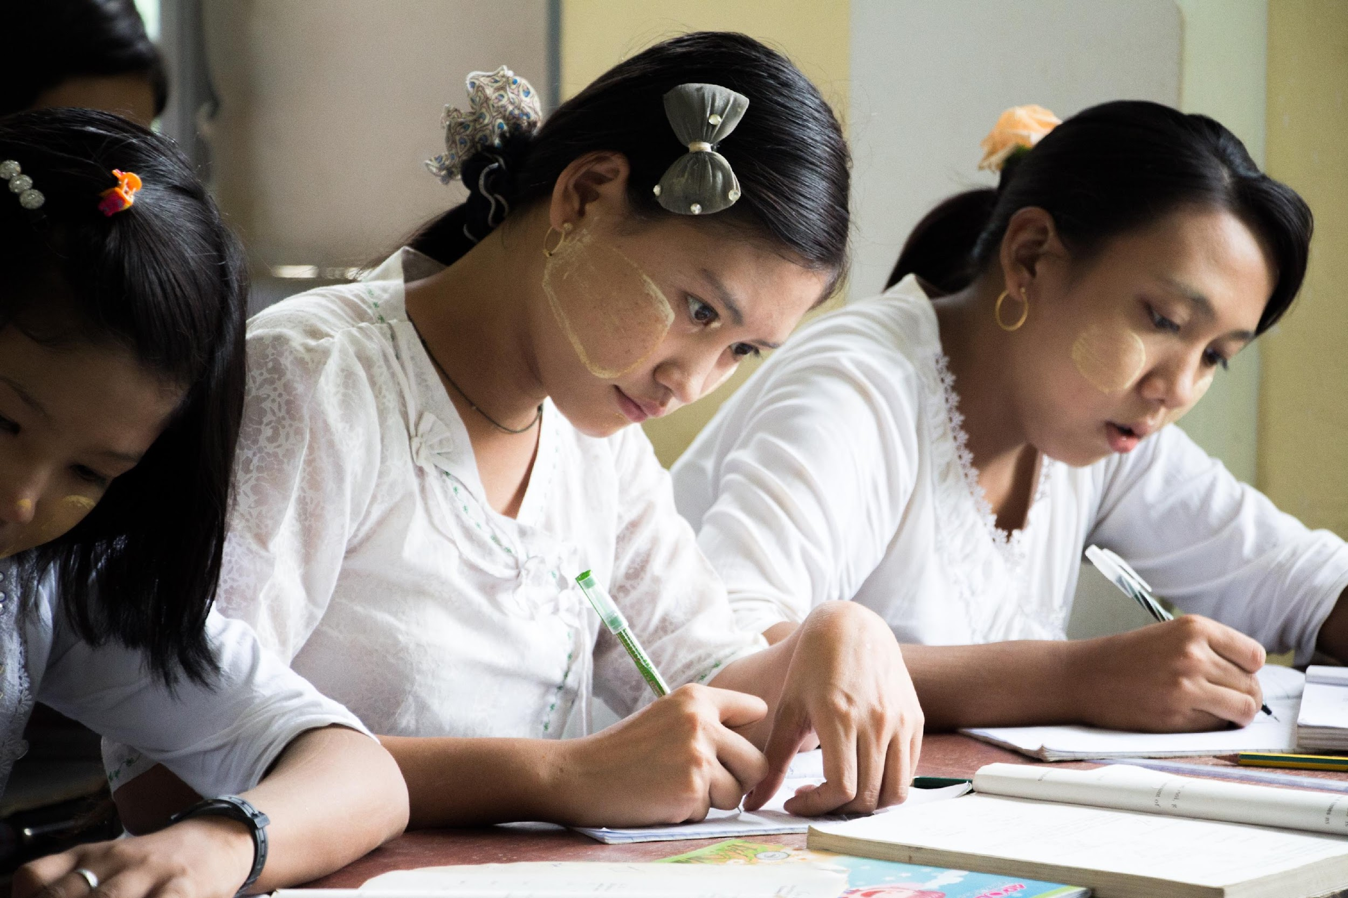
Myit hte seng ai lam
Maju nlu jung ai
Malap loi ai
Myit yu shalai ai
Myit htum ai
Notes:
Myit hte seng ai lam
Maju nlu jung ai
Malap loi ai
Myit yu shalai ai
Myit htum ai lam ni

Slide 13
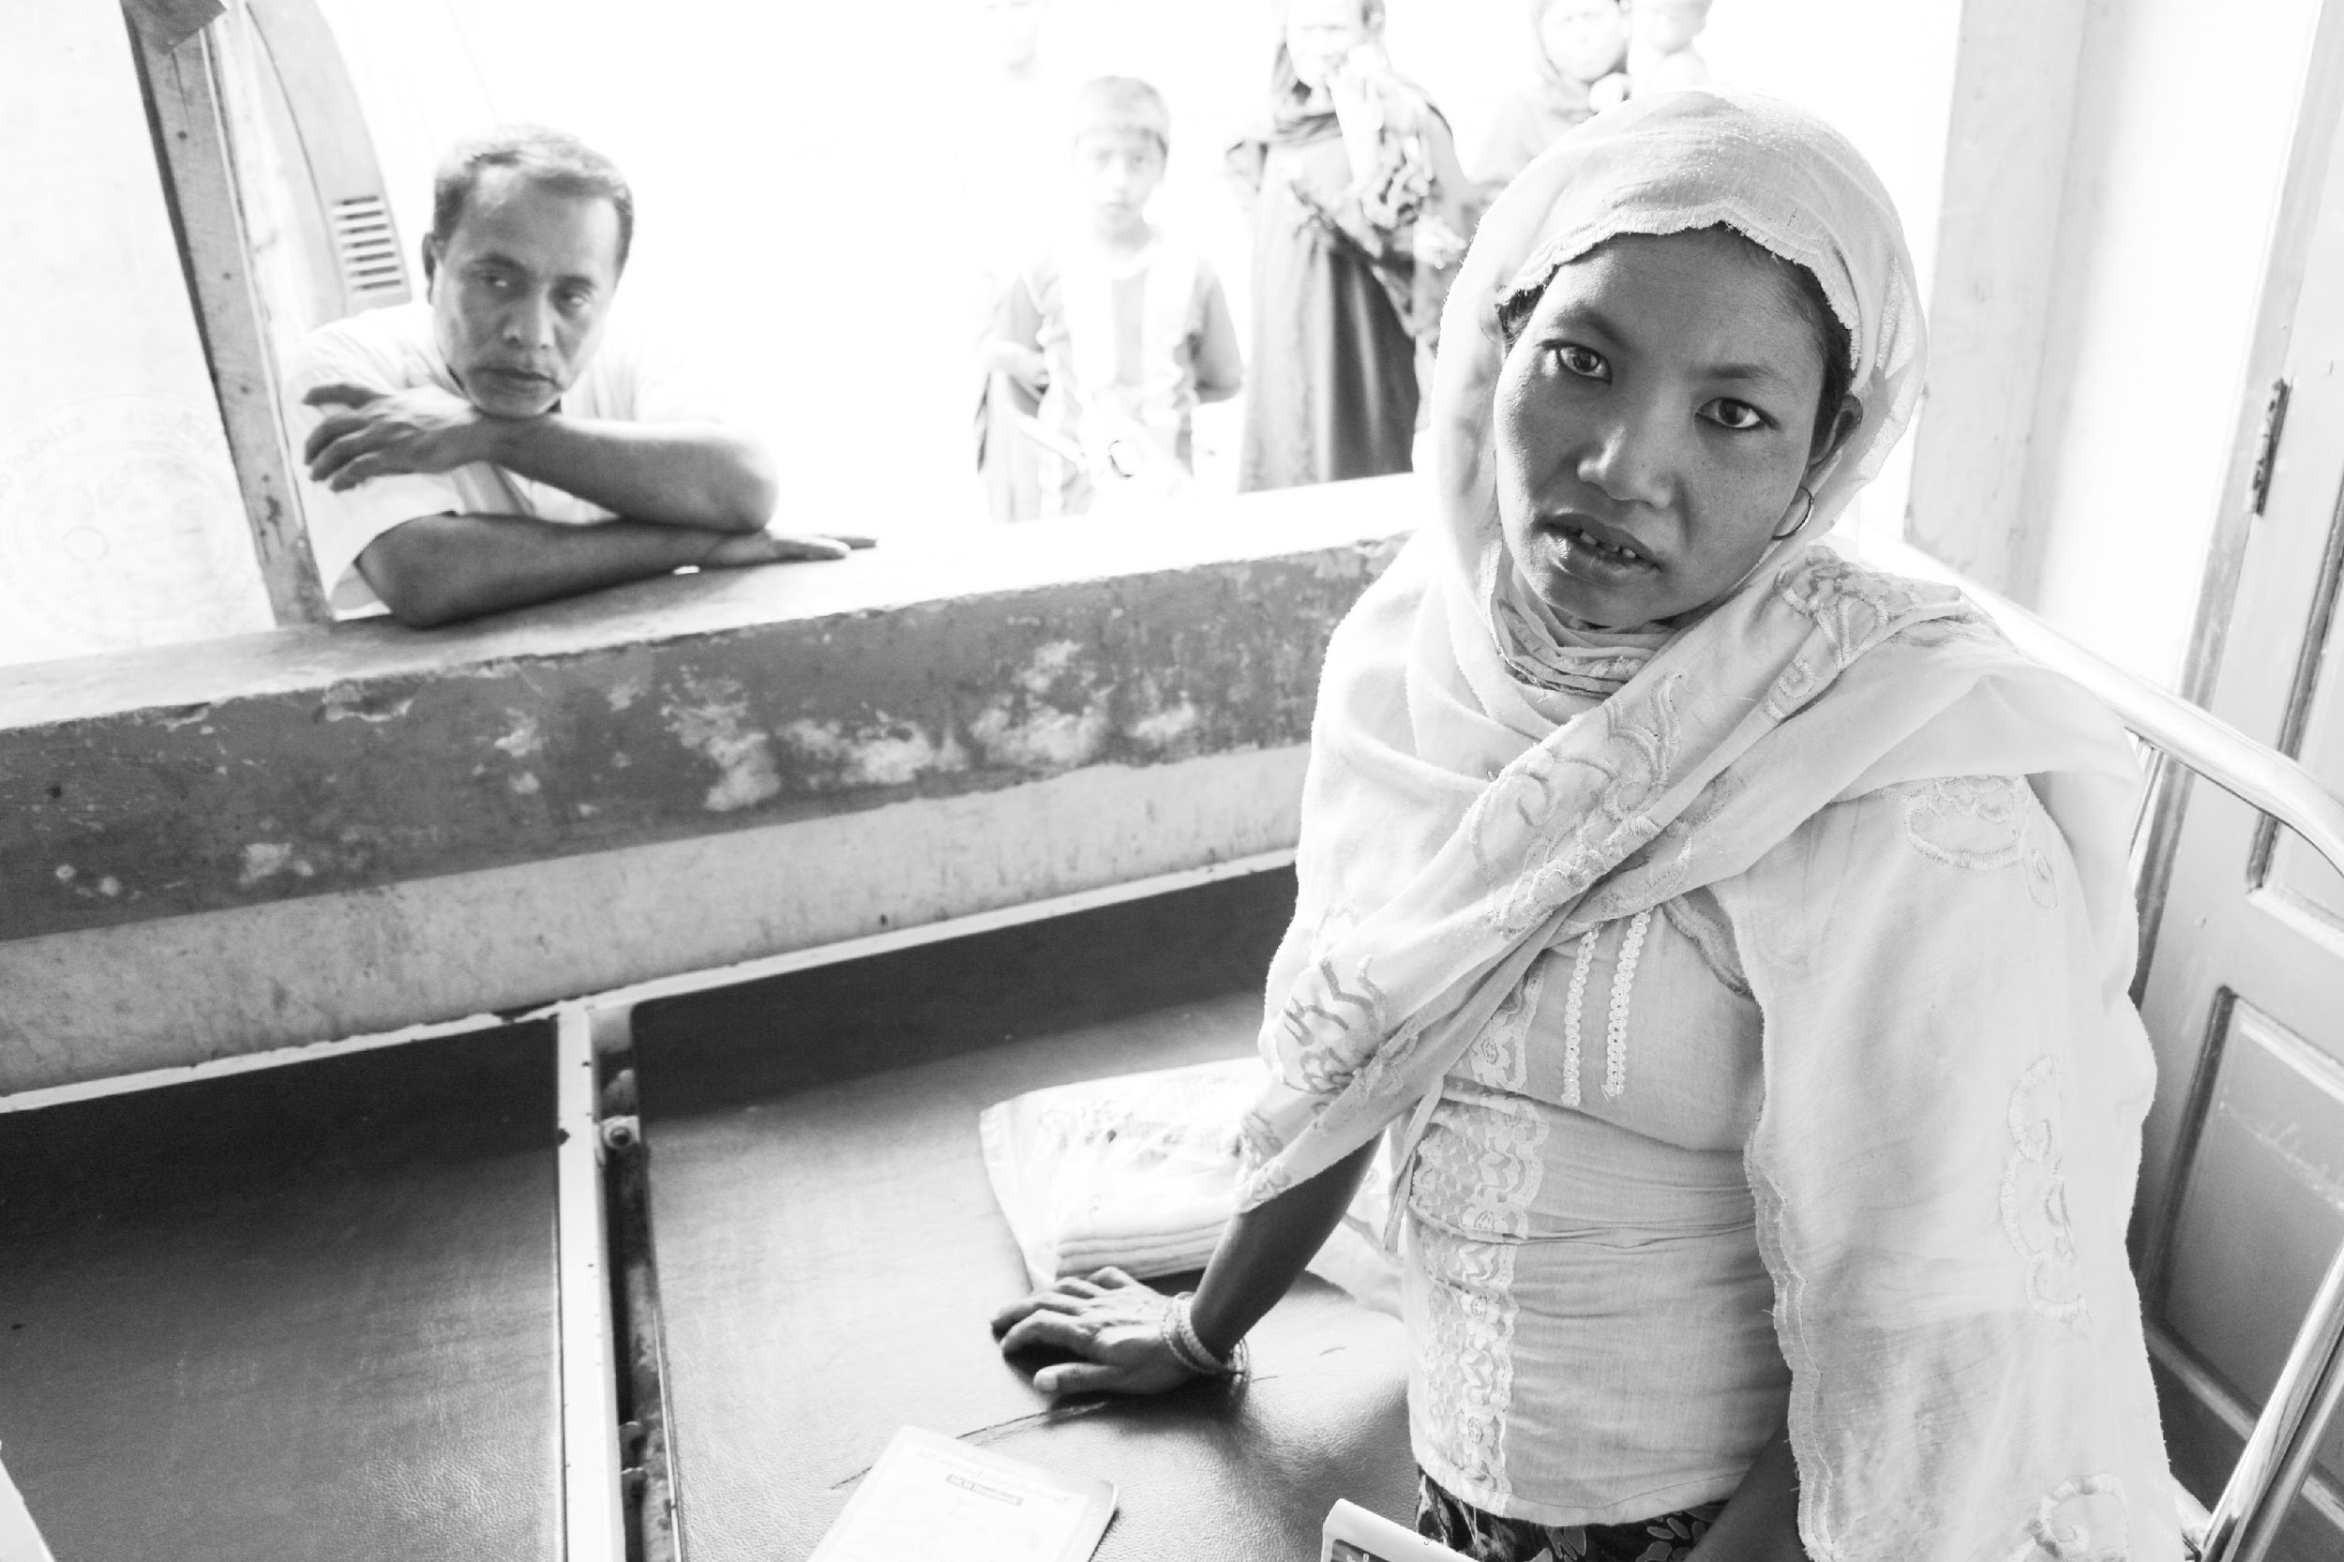
Myit hkam sha lam hte seng ai lam
Myti kaji ai
Sin dawng ai
Myit mada lam n-nga ai
Hkrit tsang ai
Notes:
Myit hkam sha lam hte seng ai lam
Myti kaji ai
Sin dawng ai
Myit mada lam n-nga ai
Hkrit tsang ai lam ni

Slide 14
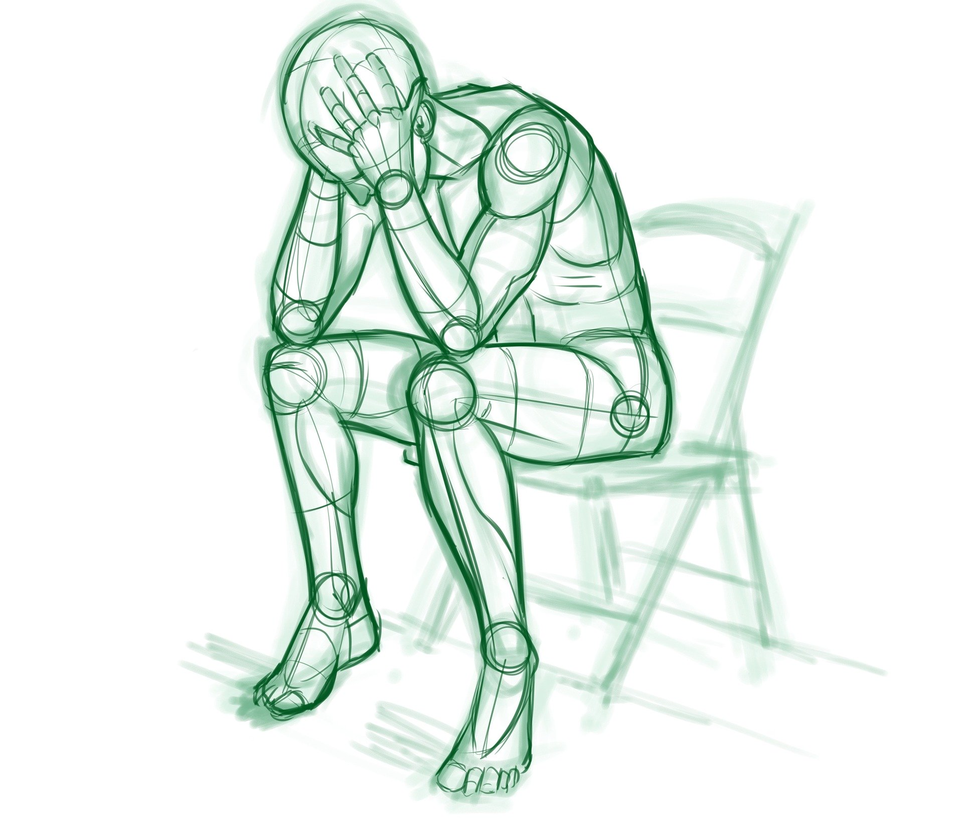
Lai nsam hte seng ai lam
Dawsa mayu ai
Masha ni hpe koi yen ai
Garen gari byin ai
Myit rawt ai lam n-nga ai
Notes:
Lai nsam hte seng ai lam
Dawsa mayu ai
Masha ni hpe koi yen ai
Garen gari byin ai
Myit rawt ai lam n-nga ai lam ni

Slide 15
Module (4)
4.2 Byin chye ai myti tsam pu ba lam kumla nga ai ni hpe garum shingtau ya ai lam
Notes:
Ndai video hta byin chye ai myti tsam pu ba lam kumla nga ai ni hpe garum shingtau ya ai lam ni hka ja mat na ga ai.

Slide 16
Myit tsam pu ba lam a majaw byin chye ai ginhtang lam hkam sha nga ai ni hpe garum shingtau ya ai lam.
Notes:
Byin chye ai myit tsam pu ba lam hkam sha nga ai masha langai hpe gara hku garum shingtau lu na rai?

Slide 17
Module(2) hta ka madun da ai n-gun jaw garum shingtau ya ai matut mahkai tsun shaga lam hte seng ai kung kyang lam ni gaw maga mi na masha hpe grau mai kaja ai myit hkam sha lam ni hkam sha wa lu hkra garum ya na matu law htam ai.
Tinang hkum tinang shachyen shaga lam
Masan sa hkra madat ya ai lam
Myit tau lam hpe madun ai lam
La ma na, masha langai gaw garum shingtau lam grau ra ahkyak nga yang matut na madun da ai lam ni asung shang na rai nga ai
Notes:
Myit tsam pu ba lam gaw byin chye ai ginhtang lam langai rai n-na tinang gaw masha langai hpe n-gun jaw garum shingtau ya ai matut mahkai tsun shaga lam hte myit sim sa wa hkra garum ya mai ai.
Module (2) hta bawng ban wa ai “ shani shagu ganawn mazum lam hpe n-gun jaw garum shingtau ya ai matut mahkai tsun shaga lam” hte seng ai kung kyang lam nkau mi hpe bai hka ja yu ga.
Module(2) hta ka madun da ai n-gun jaw garum shingtau ya ai matut mahkai tsun shaga lam hte seng ai kung kyang lam ni gaw maga mi na masha hpe grau mai kaja ai myit hkam sha lam ni hkam sha wa lu hkra garum ya na matu law htam ai.
Tinang hkum tinang shachyen shaga lam
Masan sa hkra madat ya ai lam
Myit tau lam hpe madun ai lam
La ma na, masha langai gaw garum shingtau lam grau ra ahkyak nga yang matut na madun da ai lam ni gaw asung shang na rai nga ai

Slide 18
Shawng n-nan dai masha hpe grau gaja mai ai myit hkam sha lam a matu shi galaw lu na lam langai hpe myit yu na matu n-gun jaw u. Myit tsam pu ba lam hkam sha nga ten hta tinang hkum tinang garum la ai lai masa ni nga ngut chyalu mung mai byin ai. Dai machye hpe bai tam shapraw la lu na matu lawu na ga san ni hpe san u.
Notes:
Shawng n-nan dai masha hpe grau gaja mai ai myit hkam sha lam a matu shi galaw lu na lam langai hpe myit yu na matu n-gun jaw u. Myit tsam pu ba lam hkam sha nga ten hta tinang hkum tinang garum la ai lai masa ni nga ngut chyalu mung mai byin ai. Dai machye hpe bai tam shapraw la lu na matu lawu na ga san ni hpe san u.
“ Moi ndai zawn hkam sha wa aten hta tinang a matu hpa ni gaw garum shingtau lam byin wa ai rai?”
(Shing nrai)
“Ya ten hta tinang hkam sha nga ai hpe mai kaja wa na matu hpa ni galaw na rai?”

Slide 19
Shanhte ni lama ma hpe agin agang myit yu sum ru taw yang tinang hku nanpawt hpang dat ya u.
Notes:
Shanhte ni lama ma hpe sawk shapraw lu na matu agin agang myit yu sum ru taw yang tinang hku na npawt hpang dat ya u.
Ga shadawn- “ Tinang hpe garum shingtau ya na masha nga ai i? , “tinang ra sharawng n-na galaw wa ga ai bungli langai lagai nga ai i?

Slide 20
Hkaja lam hte seng ai shaman shakyang lam galaw na matu hte hkamja lam hpe dingbai dingna jaw ai sat lawat( tsa, hka yawm) n-galaw na matu n-gun jaw ga tsun ya mai ai .
Notes:
Grau n-na ahkyak ai gaw( hkamja lam hte seng n-na shaman shakyang lam galaw ai lam , yup hkru ra ai lam ni zawn)
Hkamja lam hpe dingbai dingna jaw ai sat lawat ( tsa, hka yawm hte kaga nanghpam tsi ni lu sha ai lam) n-galaw na matu n-gun jaw ga tsun ya mai nga ai.

Slide 21
Grau mai kaja ai myit hkam sha lam a matu shakut yu mai ai lam nkau mi…
La ma na masha langai gaw tinang hkum tinang garum la lu na lam hpe nlu myit shapraw taw yang tinang hku na lawu kaw na hte maren hpaji jaw ya mai ai.
Notes:
La ma na, masha langai gaw tinang hkum tinang garum la lu na lam hpe nlu myit shapraw taw yang tinang hku na lawu kaw ka madun da ai lam ni hte hpaji jaw ya mai ai.

Slide 22
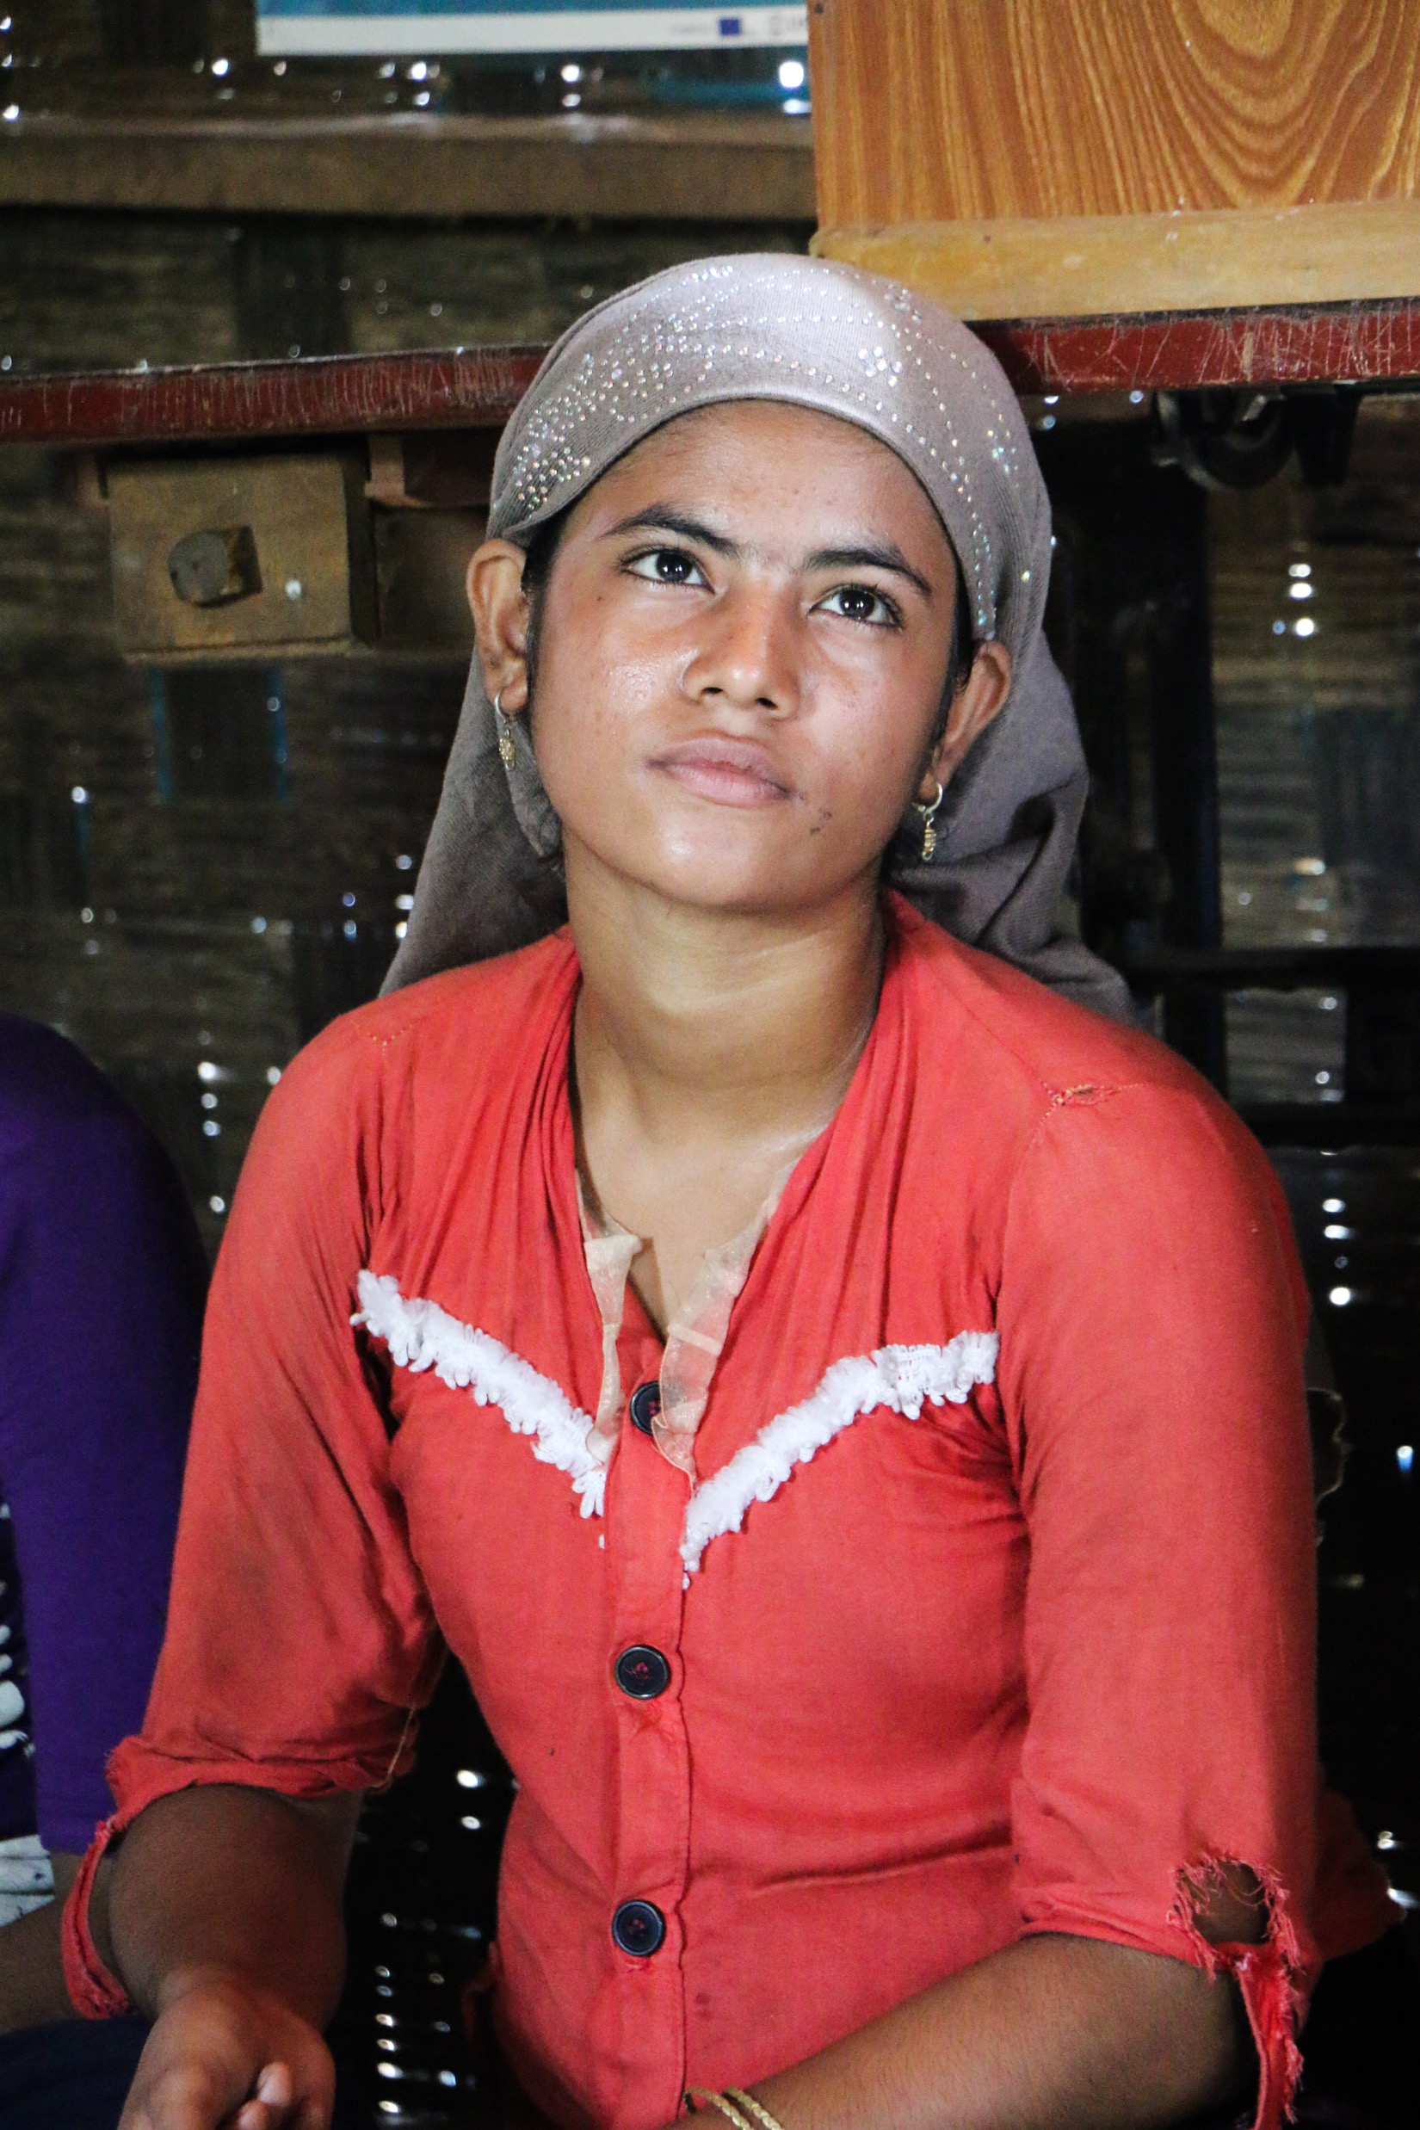
Chyeju dum ai lam yawng hpe jahpan langai galaw u. (myit kata hta rai tim, laika man hta rai tim)
Notes:
Chyeju dum ai lam yawng hpe jahpan langai galaw u. (myit kata hta rai tim, laika man hta rai tim)

Slide 23
Tinang ra sharawng ai lam a matu aten jaw lu hkra galaw u. Shing nrai tinang a matu lachyum pru ai bungli langai hpe shani shagu galaw u.
Notes:
Tinang ra sharawng ai lam a matu aten jaw lu hkra galaw u. Shing nrai tinang a matu lachyum pru ai bungli langai hpe shani shagu galaw u.

Slide 24
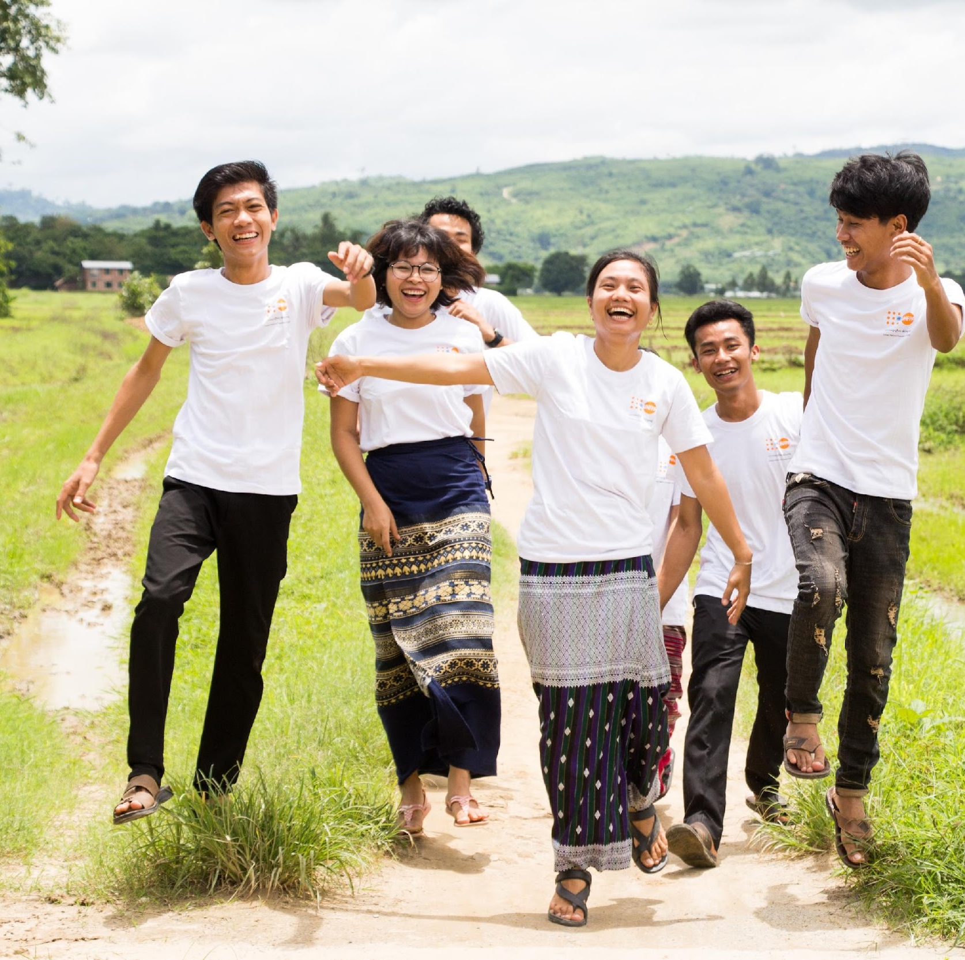
Lam hkawm ai (shr) ka manawt ai hte hkum hkrang shaman shakyang ai lam ni galaw u.
Notes:
Tinang ra sharawng ai hkum hkrang shaman shakyang lam galaw u.
Ga shadawn – Lam hkawm ai (shr) ka manawt ai hte hkum hkrang shaman shakyang ai lam.

Slide 25
Shingni hpaji, mahkawn hkawn ai, lata hpaji (shr) laika ka ai ni zawn re ai hpan shalat bungli langai ngai hpe galaw u.
Notes:
Shingni hpaji, mahkawn hkawn ai, lata hpaji (shr) laika ka ka ai ni zawn re ai hpan shalan bungli langai ngai hpe galaw u.

Slide 26
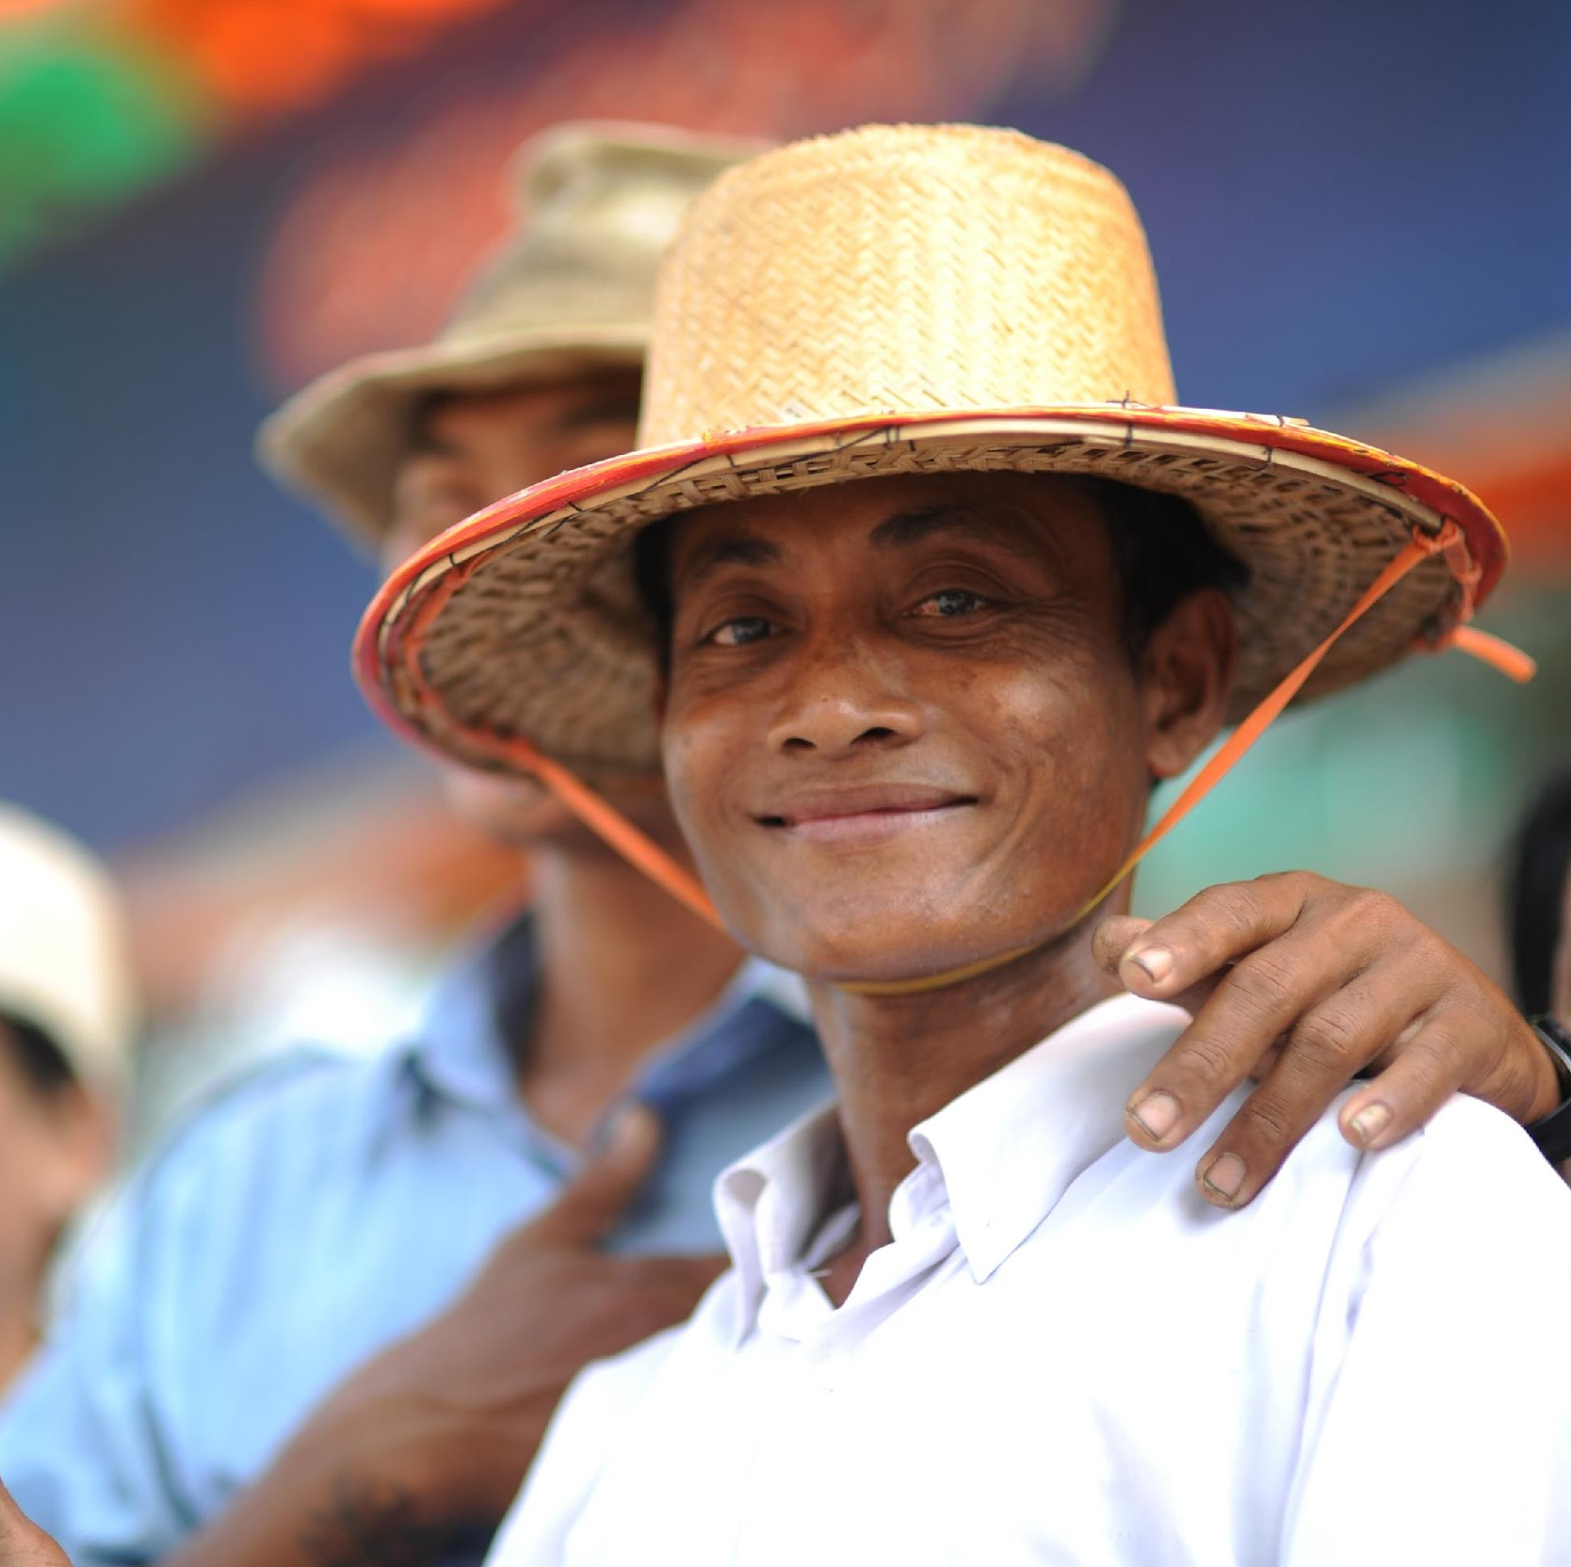
Mahkawn madat u
shing nrai
Radio madat u.
Notes:
Mahkawn madat u
shing nrai
Radio madat u.

Slide 27
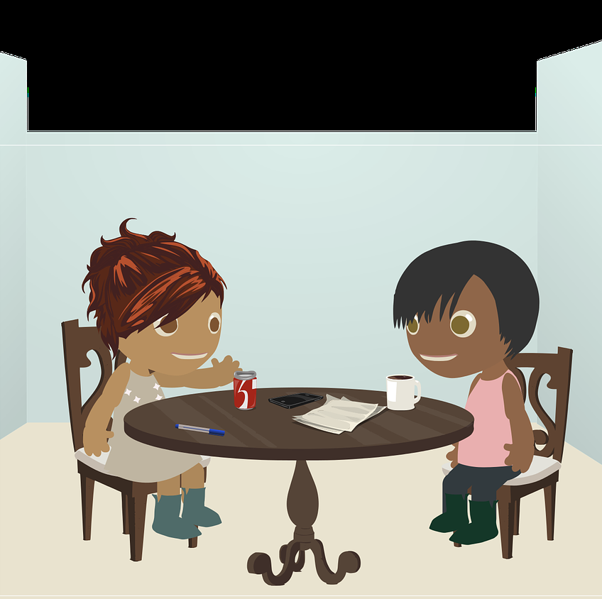
Manaw manang shing nrai dinghku masha langai ngai hte ga shaga u.
Notes:
Manaw manang shing nrai dinghku masha langai ngai hte ga shaga u.

Slide 28
Laika hti u, shing nrai nsen hte madat la mai ai laika ni madat u.
Notes:
Laika hti u, shing nrai nsen hte madat la mai ai laika ni madat u.

Slide 29
Masha langai hpe myit shanyem ya lu na matu garum ya lu ai kaga ladat ni hpe mung myit yu mai ai.
Notes:
Myit tsam pu bu lam a n tsa hti htang ai lam ni zawn myit shanyem ya lu na ladat ni mung langai hte langai shai ma ai. Dai majaw tinang hku na lahta kaw hpaji jaw da ai lam ni sha n-ga masha langai hpe myit shanyem ya ai (shr) kaja ai hku mu chye let hkap la hparan la lu na matu lai ladat ni sawk shapraw lu hkra garum ya lu na kaga ladat ni hpe myit yu mai ai.

Slide 30
Module (4)
4.3 Myit tsam pu ba lam laja lana hkam sha nga ai kum la ni hpe sawk shapraw ai lam
Notes:
Laja lana hkam sha nga ai myit tsam pu ba lam hpe gara hku sawk shapraw chye la lu na rai?

Slide 31
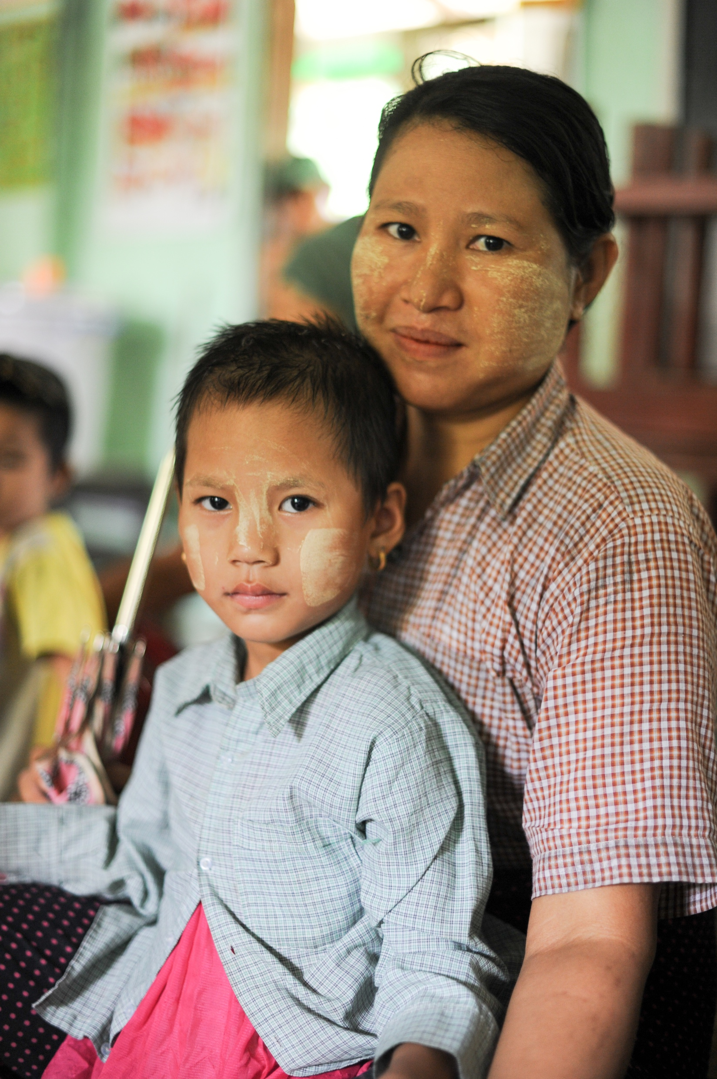
Laja lana hkam sha nga ai myit tsam pu ba lam a majaw ginhtang ai lam ni
Notes:
Myit tsam pu ba lam hte ndai a majaw byin chye ai kumla ni hpe chye na sai ngu n-na myit mada ai.
Ya ten hta garum hpyi wa ai masha langai kaw myit tsam pu ba lam a ntsa laja lana ginhtang ai lam ni gara hku mu chye lu na hpe hka ja mat yu ga.

Slide 32
Bat mi shingnrai dai hta grau na n-na yup npyaw ai lam, myit shanut shanat byin ai lam hte myit maju nlu jung ai lam
Notes:
Masha langai kaw bat mi shingnrai dai hta grau na n-na yup npyaw ai lam, myit shanut shanat byin ai lam hte myit maju nlu jung ai lam ni byin nga yang…

Slide 33
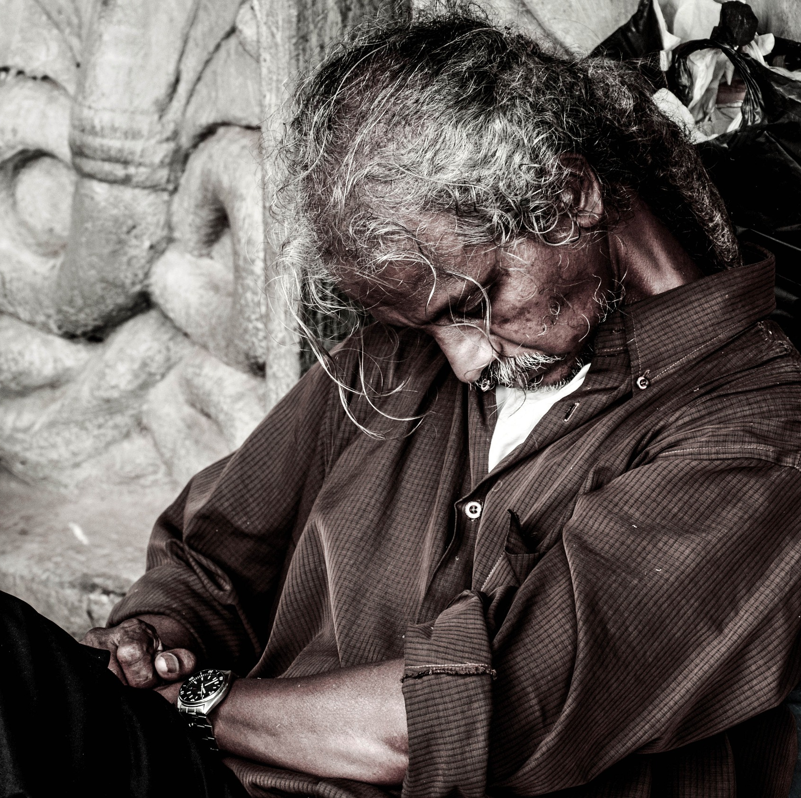
Bungli hpe dingngam nlu galaw ai, tinang hkum hte dinghku hpe yu lanu lahku ai lam nlu jaw ai ( ga shadawn- lu na / sha na matu , tinang hkum tinang san seng hkra nga na matu)
Notes:
Bungli hpe dingngam nlu galaw ai, tinang hkum hte dinghku hpe yu lanu lahku ai lam nlu jaw ai ( ga shadawn- lu na / sha na matu , tinang hkum tinang san seng hkra nga na matu) . Dai zawn byin yang…

Slide 34
Tinang a lai akyang hpe nlu reng hkang ai, sawn maram nlu ai, shahten sharun mayu ai lai akyang ni nga wa ai.
Notes:
Masha langai gaw tinang a lai akyang hpe nlu reng hkang ai, sawn maram nlu ai, shahten sharun mayu ai lai akyang ni nga wa ai lam ni byin wa yang…

Slide 35
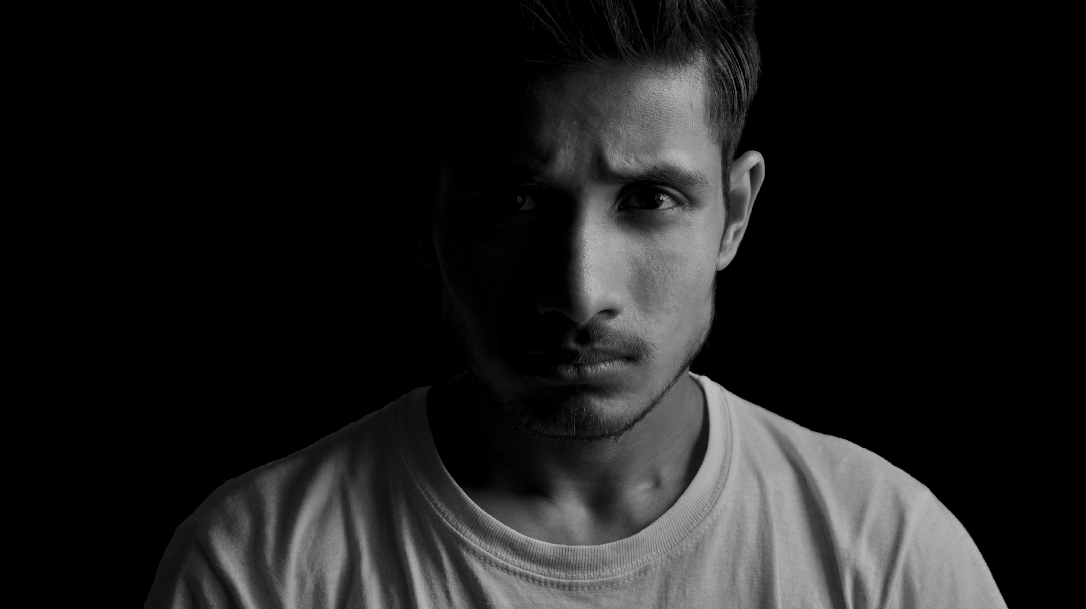
Tinang hkum hpe (shr) kaga masha ni hpe sum machyi hkra galaw na ngu n-na shahkrit shama ai lam
Notes:
Masha langai gaw tinang hkum hpe (shr) kaga masha ni hpe sum machyi hkra galaw na ngu n-na shahkrit shama ai lam byin yang…

Slide 36
Nanghpam tsi , tsa chyaru hpe lai jan hkra lu sha ai (shr) shawoi lu sha ai hta na jan jat lu sha wa ai lam
Notes:
Masha langai gaw nanghpam tsi , tsa chyaru hpe lai jan hkra lu sha ai (shr) shawoi lu sha ai hta na jan jat lu sha wa ai lam nga yang…

Slide 37
Lai sai aten kaw na hkam sha nga ai hkamja lam manghkang ni grau sawng wa n-na laksan tsi lajang lam hte garum shingtau lam ni hpe ra ahkyak wa ai .
Notes:
Masha lagai gaw Lai sai aten kaw na hkam sha nga ai hkamja lam manghkang ni grau sawng wa n-na laksan tsi lajang lam hte garum shingtau lam ni hpe ra ahkyak wa yang…

Slide 38
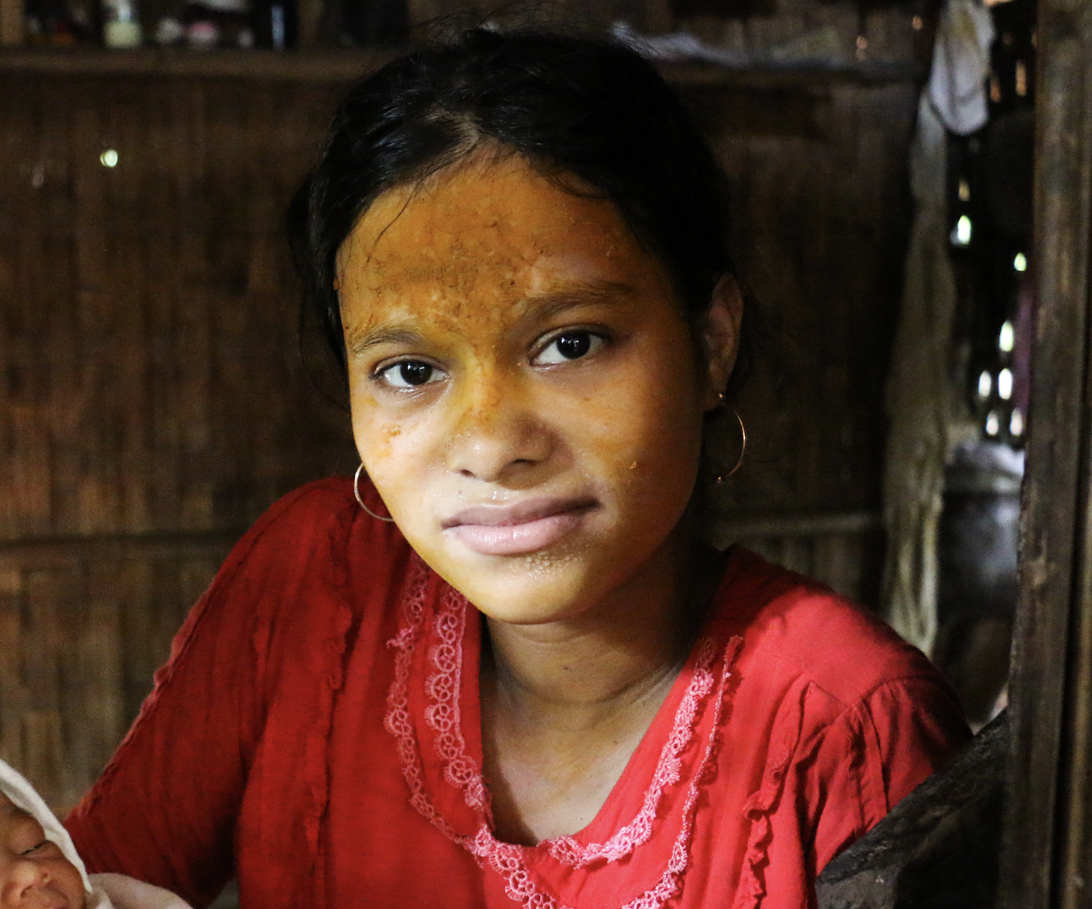
Shr)
Dingngam nre ai myit jasat ni (shr) gaja wa n-nga ai lam ni hpe na shingran/ mu shingran ni nga wa ai lam
Notes:
Myit tsam pu ba lam laja lana hkam sha nga ai masha nkau mi gaw teng sha nga nga ai grupyin shingra tara hte tsan wa n-na dingngam nre ai myit jasat ni (shr) gaja wa n-nga ai lam ni hpe na shingran/ mu shingran ai lam ni hkrum hkra chye wa ai.

Slide 39
La ma na masha langai kaw dai zawn re kumla langai ngai byin wa yang myit tsam pu ba lam hkam sha nga ai dai masha a matu byin mai ai daram kahtap n-na lawan ladan garum shingtau ya ra ai.
Notes:
La ma na masha langai kaw dai zawn re kumla langai ngai byin wa yang myit tsam pu ba lam hkam sha nga ai dai masha a matu byin mai ai daram kahtap n-na lawan ladan garum shingtau ya ra ai.
Dai zawn byin wa yang shanhte kaw myit tsam pu ba lam laja lana hkam sha chye nga ai. Yu maya hta lai jan ai mabyin a majaw myit tsam pu ba lam laja lana hkam sha ai gaw byin chye ai ginhtang lam rai nga ai. Rai tim, dai lam gaw masha ni hpe bungli nlu galaw mat hkra byin shangun chye nga ai. Dai zawn re mabyin ni hta tinang hku na dai masha hpe laksan garum shingtau ya nga ai lam de matsun ya na matu ra ahkyak nga ai.

Slide 40
Module(4)
4.4 Myit tsam pu ba lam laja lana hkam sha nga ai ni hpe garum shingtau ya ai lam
Notes:
Ndai video hta myit tsam pu ba lam laja lana hkam sha nga ai ni hpe gara hku garum shingtau lu na lam hpe sawk shapraw bawng ban da ga ai.

Slide 41
Myit tsam pu ba lam laja lana hkam sha nga ai masha langai hte hkrum wa yang gara hku galaw na rai?
Notes:
Gara hku garum ya lu na rai?

Slide 42
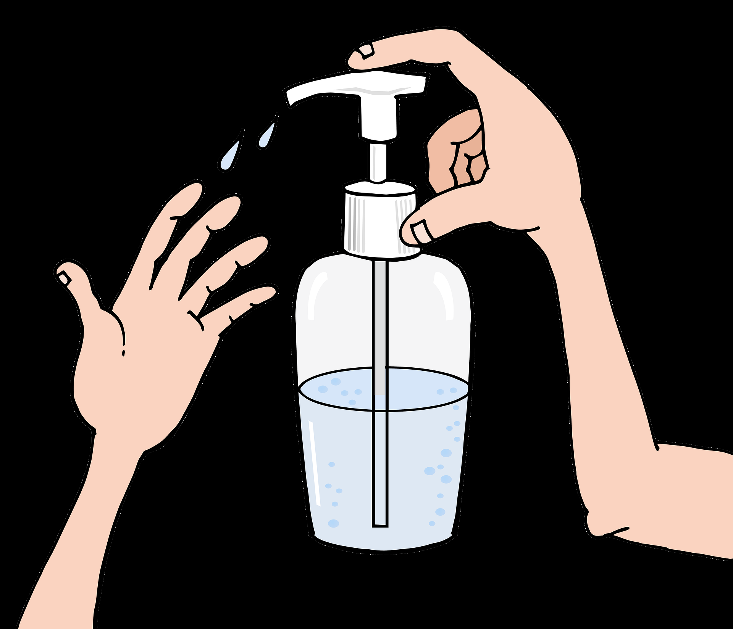
1. Shim lam lu na matu gaw ningshawng jaw ra ai lam rai nga ai.
Tinang hte seng ang ai kaga masha ni teng sha dingbai dingna n-nga na ahkyak ai. La ma na, tinang gaw dingbai dingna hte hkrum katut wa chye ai ngu hkam sha ai rai yang dai shara kaw na lawan dik ai hku pru n-na garum shingtau lam la u. Maga mi na masha gaw shi hkum shi hkrit tsang hpa dingbai dingna jaw wa mai ai ngu n-na hkam sha yang garum shingtau lam la u.
Covid-19 chyam bra lam kaw na makawp maga lu na ladat ni hpe ta tut hkan sa u.(Ga shadawn- masha shada n-ni kahtep ai sha nga ra ai lam)
Tinang garum hpyi ai shaloi tinang hte kaga masha ni a sari sadang hpe hkung ga n-na ning-ip makawp maga ra ai lam hpe hkan sa u.
Tinang hkum hpe dingbai dingna n-byin wa hkra nga u.
Notes:
Shim lam lu na matu gaw ningshawng jaw ra ai lam rai nga ai
Tinang hte seng ang ai kaga masha ni teng sha dingbai dingna n-nga na ahkyak ai. La ma na, tinang gaw dingbai dingna hte hkrum katut wa chye ai ngu hkam sha ai rai yang dai shara kaw na lawan dik ai hku pru n-na garum shingtau lam la u. Maga mi na masha gaw shi hkum shi hkrit tsang hpa dingbai dingna jaw wa mai ai ngu n-na hkam sha yang garum shingtau lam la u. (Ga shadawn- manaw manang hpe garum hpyi ai lam, ahkyak ahkya garum lajang ya ai ni hte matut mahkai ai lam ni)
Covid-19 chyam bra lam kaw na makawp maga lu na ladat ni hpe ta tut hkan sa u.(Ga shadawn- masha shada n-ni kahtep ai sha nga ra ai lam)
Tinang garum hpyi ai shaloi tinang hte kaga masha ni a sari sadang hpe hkung ga n-na ning-ip makawp maga ra ai lam hpe hkan sa u.
Tinang hkum hpe dingbai dingna n-byin wa hkra nga u.

Slide 43
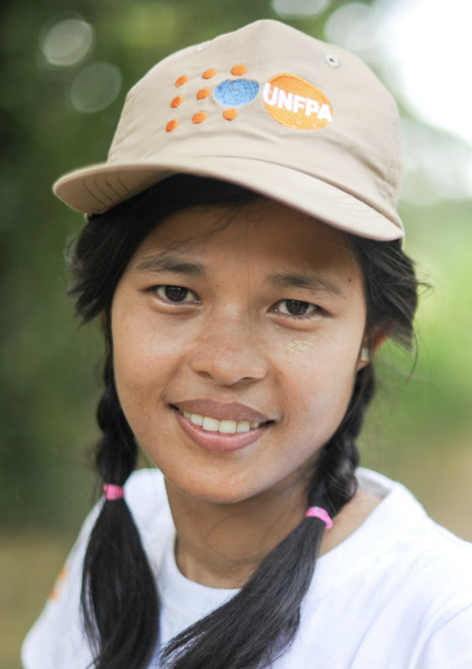
2. Tinang gadai rai/ hpa rai ngu hpe maga mi na masha chye na ahkyak ai.
Tinang gadai rai/ hpa rai ngu hpe hkung ga let danleng hkra shachyen shaga u ( mying, shang lawm galaw nga ai dawsang hte tinang gaw ndai shara hta garum shingtau ya na matu nga nga ai lam )
Shanhte a mying hpe san u. Rai yang she shanhte a mying hte shanhte hpe tsun shaga lu na rai nga ai.
Notes:
Tinang gadai rai/ hpa rai ngu hpe hkung ga let danleng hkra shachyen shaga u ( mying, shang lawm galaw nga ai dawsang hte tinang gaw ndai shara hta garum shingtau ya na matu nga nga ai lam )
Shanhte a mying hpe san u. Rai yang she shanhte a mying hte shanhte hpe tsun shaga lu na rai nga ai.

Slide 44
3. Sim sa lam nga u.
Maga mi na masha hpe marawn jahtau ai lam (shr) rim rawng da ai lam nmai galaw ai.
Notes:
Maga mi na masha hpe marawn jahtau ai lam (shr) rim rawng da ai lam nmai galaw ai.

Slide 45
4. Madat u.
Tinang a kung kyang ai matut mahkai tsun shaga lam hpe jai lang u.
Maga mi na masha hpe tsun shaga na matu dip rip ai lam nmai galaw ai.
Tinang gaw shanhte hpe garum na matu nga nga n-na atsawm sha madat ya let myit shalan ya u.
Notes:
Maga mi na masha hpe madat ya u.
Tinang a kung kyang ai matut mahkai tsun shaga lam hpe jai lang u.
Maga mi na masha hpe tsun shaga na matu dip rip ai lam nmai galaw ai.
Tinang gaw shanhte hpe garum na matu nga nga n-na atsawm sha madat ya let myit shalan ya u.

Slide 46
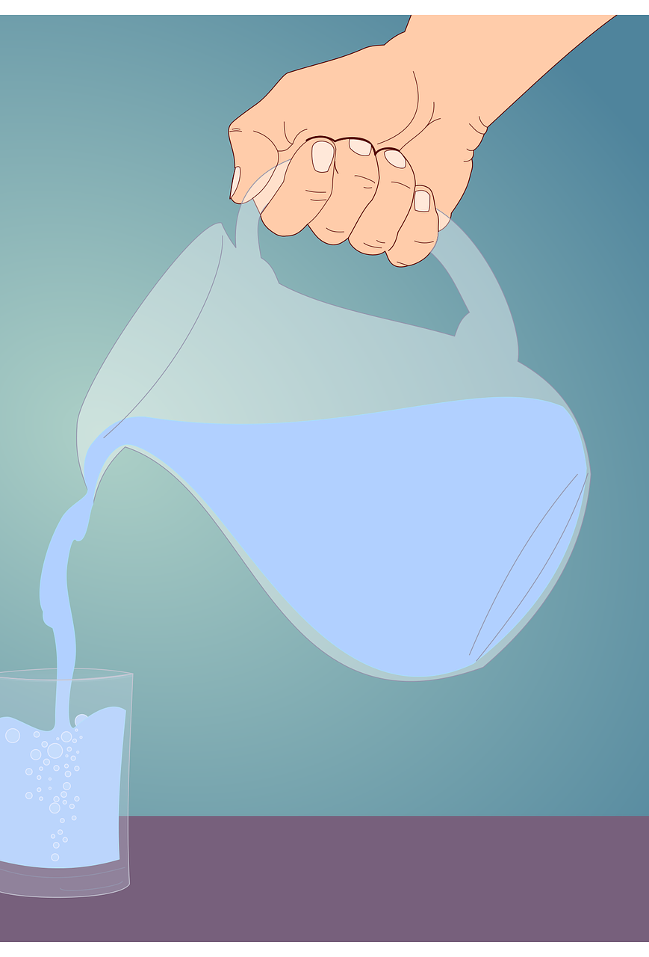
5. Ta tut re ai shiga lamang dawsang ni hte nga manu na lam hpe jaw u.
Byin mai yang, ga shaga na matu zim ai shara hpe lata u. Hka jaw lu u. Maga mi na masha hpe nga manu na matu shim lum lam hpe jaw u.
Nga manu lam hpe jaw ya ai dai lai nsam ni gaw maga mi na masha hpe myit shim lum lam hkam sha lu na matu garum ya nga ai.
Hpa baw ra ahkyak nga ai hpe san u. Tinang chye chyalu re ai ngu n-na nmai myit la ai.
Notes:
Ta tut re ai shiga lamang dawsang ni hte nga manu na lam hpe jaw u.
Byin mai yang, ga shaga na matu zim ai shara hpe lata u. Hka jaw lu u. Maga mi na masha hpe nga manu na matu shim lum lam hpe jaw u.
Nga manu lam hpe jaw ya ai dai lai nsam ni gaw maga mi na masha hpe myit shim lum lam hkam sha lu na matu garum ya nga ai.
Hpa baw ra ahkyak nga ai hpe san u. Tinang chye chyalu re ai ngu n-na nmai myit la ai.

Slide 47
6. Danleng ai shiga lamang dawsang ni jaw u.
Maga mi na masha hpe shi a mabyin hpe chye na na matu, ganing zawn re garum shingtau lam ni lu mai na hpe chye na matu kam mai ai shiga lamang dawsang ni jaw u.
Shiga lamang dawsang ni hpe kahtap tsun u. San mayu ai ga san ni nga/ n-nga san u.
Notes:
Danleng ai shiga lamang dawsang ni jaw u.
Maga mi na masha hpe shi a mabyin hpe chye na na matu, ganing zawn re garum shingtau lam ni lu mai na hpe chye na matu kam mai ai shiga lamang dawsang ni jaw u.
Shiga lamang dawsang ni hpe kahtap tsun u. Shing nrai ra ahkyak yang laika hte ka matsin ya u.
Maga mi na masha hpe chye na/ n-na hte san mayu ai ga san ni nga/n-nga san u.

Slide 48
7. Rau sha nga ya u.
Maga mi na masha hpe langai hkrai nmai tawn kau da ai.
Lama na, tinang rau n-nga ya lu yang garum shingtau lam tam mu ai ten du hkra (shr) shi a myit asim re wa ai aten du hkra shihte rau nga ya lu na kam mai ai masha hpe tam u.( bungli mang/ manaw manang)
Notes:
Rau sha nga ya u.
Maga mi na masha hpe langai hkrai nmai tawn kau da ai.
Lama na, tinang rau n-nga ya lu yang garum shingtau lam tam mu ai ten du hkra (shr) shi a myit asim re wa ai aten du hkra shihte rau nga ya lu na kam mai ai masha hpe tam u.( bungli mang/ manaw manang)

Slide 49
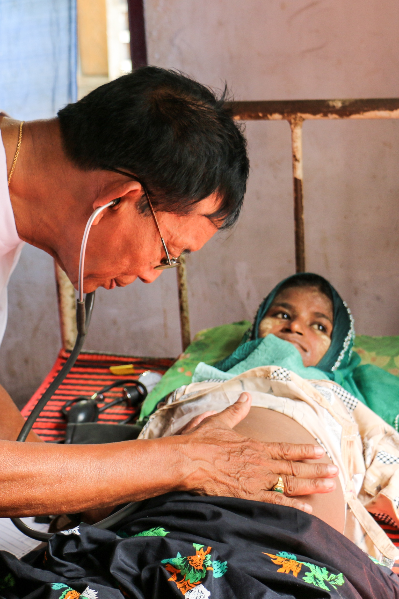
8. Laksan garum shingtau lam galaw nga ai ni hte matut mahkai ya u.
Tinang chye na kung kyang ai hta lai n-na nmai galaw ai.
Kaga lam ni hpe laksan kung kyang ai ni galaw u ga.( Ga shadawn- tsi du, tsi sarama, myit shalan bawng ban ya ai wa, myit hkamja lam hte seng ai hpaji ninghkrin ni)
Shi hpe garum shingtau lam galaw ya nga ai ni hte dantawk matut mahkai ya u. Shing nrai kaga garum shingtau lam ni lu la na matu matut mahkai lu na dawsang ni hte danleng ai matsun lam ni teng sha lu na ahkyak ai.
Notes:
Laksan garum shingtau lam galaw nga ai ni hte matut mahkai ya u.
Tinang chye na kung kyang ai hta lai n-na nmai galaw ai.
Kaga lam ni hpe laksan kung kyang ai ni galaw u ga.( Ga shadawn- tsi du, tsi sarama, myit shalan bawng ban ya ai wa, myit hkamja lam hte seng ai hpaji ninghkrin ni)
Shi hpe garum shingtau lam galaw ya nga ai ni hte dantawk matut mahkai ya u. Shing nrai kaga garum shingtau lam ni lu la na matu matut mahkai lu na dawsang ni hte danleng ai matsun lam ni teng sha lu na ahkyak ai.

Slide 50
Module (4)
4.5 Myit dum nga na matu ahkyak ai lam ni
Notes:
Myit dum nga na matu ahkyak ai lam ni gaw hpa rai nga ta?

Slide 51
Myit dum nga u.
Notes:
Myit tsam pu ba nga ai masha langai hpe garum ya ai lam hta garum ya ai wa hku na myit hta matsin da ra na dawsang ni nga ai. Dai ni gaw-

Slide 52
Lama na, tinang gaw phone hte tsun shaga ai lam rai yang shanhte a myit hkyam sa ai aten du hkra (shr) garum lajang lam galaw ya nga ai ni shanhte hpe dantawk garum ya lu na matu matut mahkai la lu ai aten du hkra phone hte matut mahkai nga ai lam nmat na ahkyak ai.
Shanhte nga manu n-na ga shaga lu na lam nga/ n-nga hpe san jep u.
Notes:
Shawng n-nan,
Lama na, tinang gaw phone hte tsun shaga ai lam rai yang shanhte a myit hkyam sa ai aten du hkra (shr) garum lajang lam galaw ya nga ai ni shanhte hpe dantawk garum ya lu na matu matut mahkai la lu ai aten du hkra phone hte matut mahkai nga ai lam nmat na ahkyak ai.
Shanhte nga manu n-na ga shaga lu na lam nga/ n-nga hpe san jep u.

Slide 53
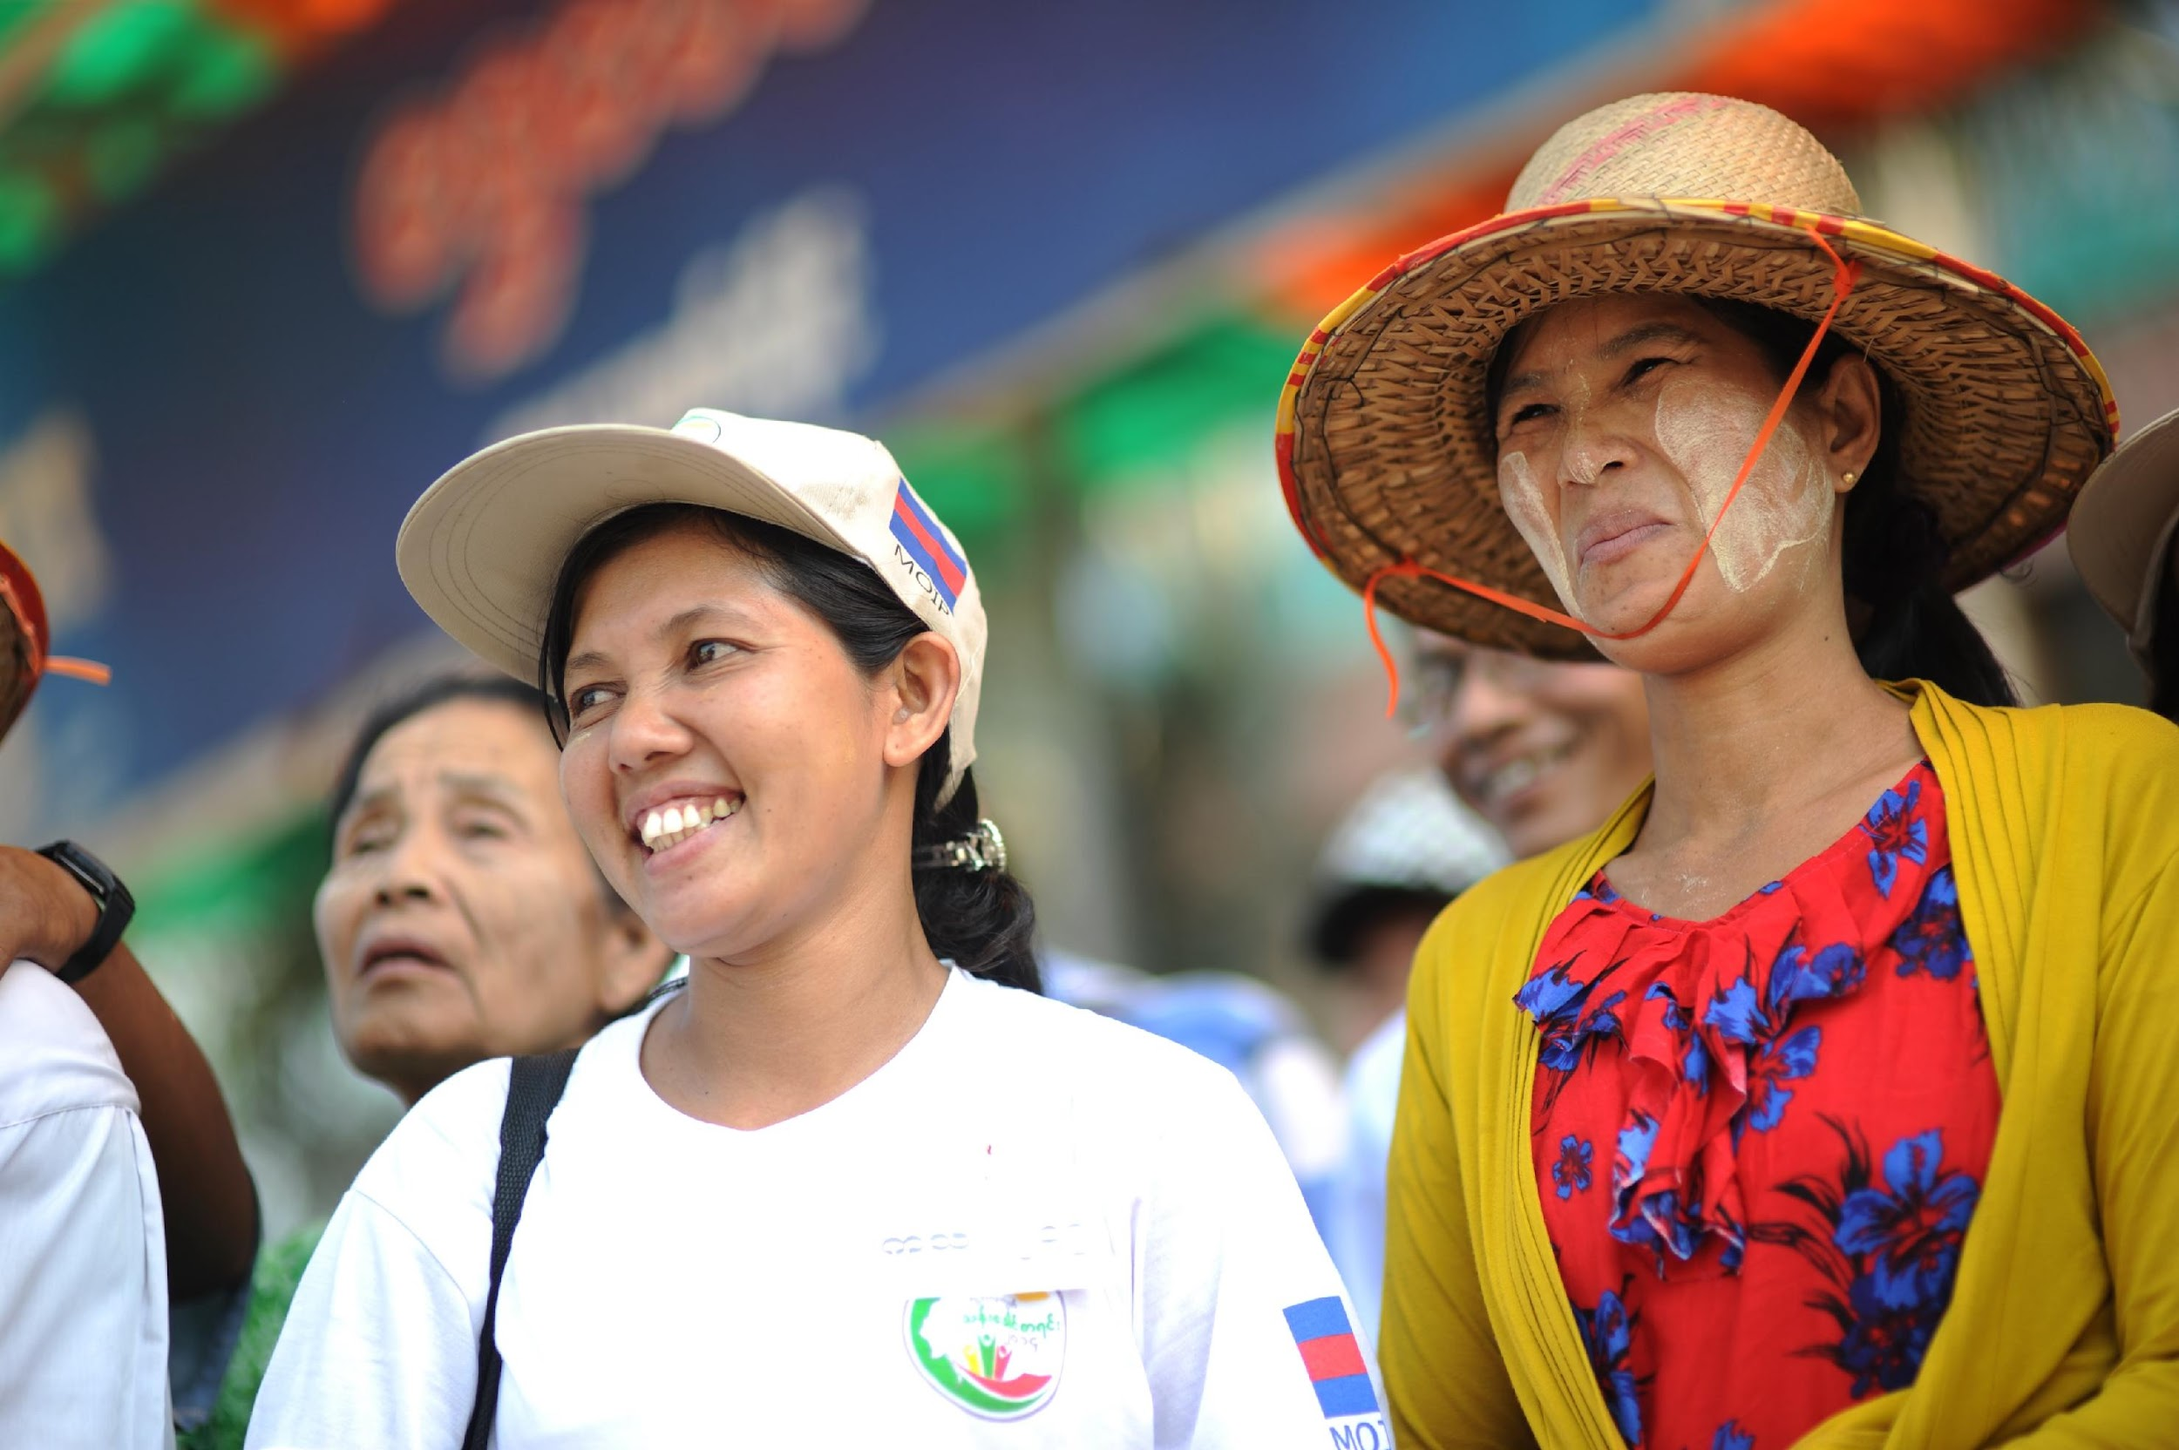
Myit tsam pu ba lam hkam sha nga ai ni hpe garum ya ai lam gaw tinang a matu mung myit pu ba lam byin chye ai. Dai majaw ra ahkyak ai garum shingtau lam jaw ya ngut yang tinang hkum hpe lanu lahku la na matu mung ahkyak nga ai. Ndai gaw byin chye ai lam ni rai n-na galaw na matu lit nga ai lam ni rai nga ai.
Notes:
Myit tsam pu ba lam hkam sha nga ai ni hpe garum ya ai lam gaw tinang a matu mung myit pu ba lam byin chye ai. Dai majaw ra ahkyak ai garum shingtau lam jaw ya ngut yang tinang hkum hpe lanu lahku la na matu mung ahkyak nga ai. Ndai gaw byin chye ai lam ni rai n-na galaw na matu lit nga ai lam ni rai nga ai.

Slide 54
Myit tsam pu ba lam laja lana hkam sha nga ai ni hpe garum ya ngut ai aten hta nsa hkru hkru sa n-na myit shalan la lu na matu hkring sa ten la u. (hpa lap, kahpi (shr) asan zeng nga lu na malu masha langai ngai sha n-na aten chyanhkring mi azim sha nga ai , lam hkawm ai, mahkawn madat ai lam galaw u.)
Notes:
Myit tsam pu ba lam laja lana hkam sha nga ai ni hpe garum ya ngut ai aten hta nsa hkru hkru sa n-na myit shalan la lu na matu hkring sa ten la u. (hpa lap, kahpi (shr) asan zeng nga lu na malu masha langai ngai sha n-na aten chyanhkring mi azim sha nga ai , lam hkawm ai, mahkawn madat ai lam galaw u.)
Byin chye ai ndai laikyang ni gaw tinang hpe aten galu garum shingtau lam jaw ya ai masha langai byin na matu garum ya lu na rai nga ai.

Slide 55
Mabyin masam maram lam
Myit hte seng n-na garum shingtau ya ai lam. Ningpawt madung kungkyang ai lam

Slide 56
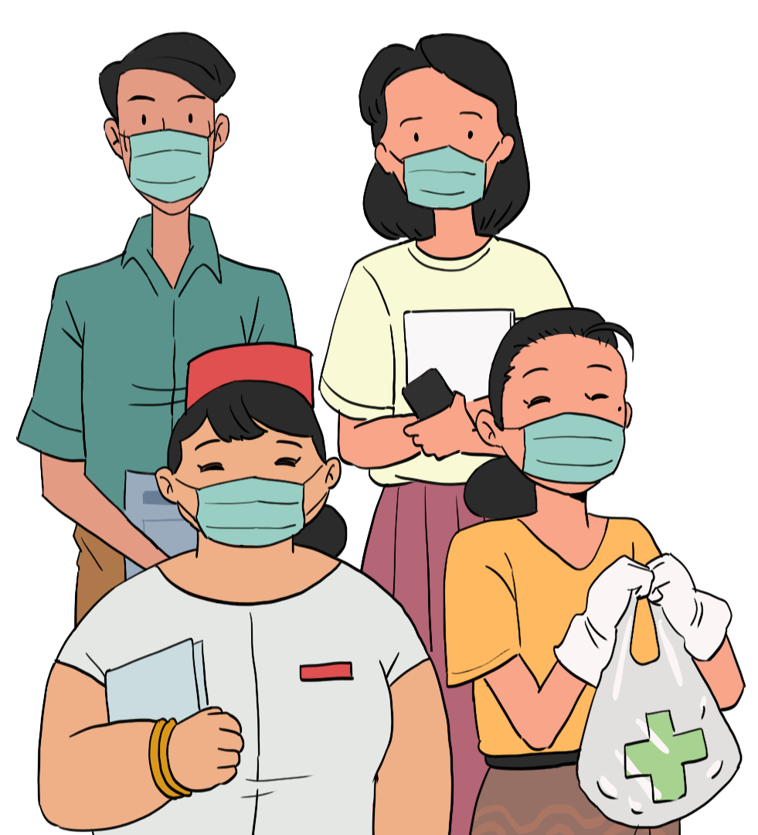
Linn Linn gaw shi a manang hpe myit tsam pu ba lam hte seng ai kum la ni hpe tam shapraw lu na lam hte dai kum la ni hpe shayawm ya lu na matu gara hku garum wa ai lam hpe hka ja yu ga.
Notes:
Linn Linn gaw shi a manang hpe myit tsam pu ba lam hte seng ai kumla ni sawk shapraw lu na lam hte dai kumla ni hpe shayawm ya lu na matu gara hku garum wa ai lam hpe hka ja yu ga.

Slide 57
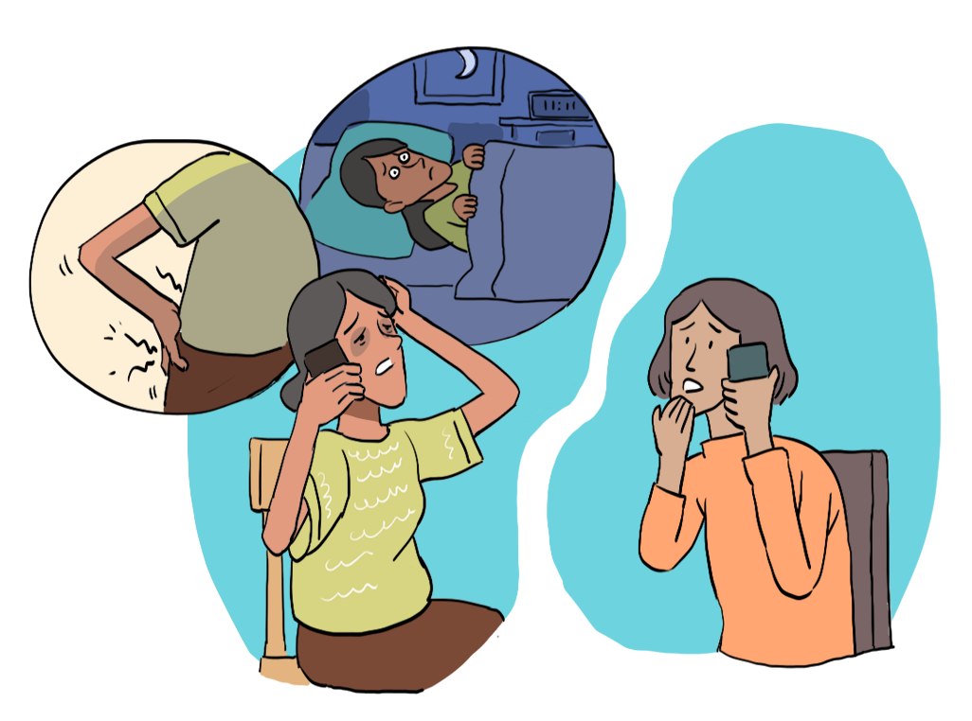
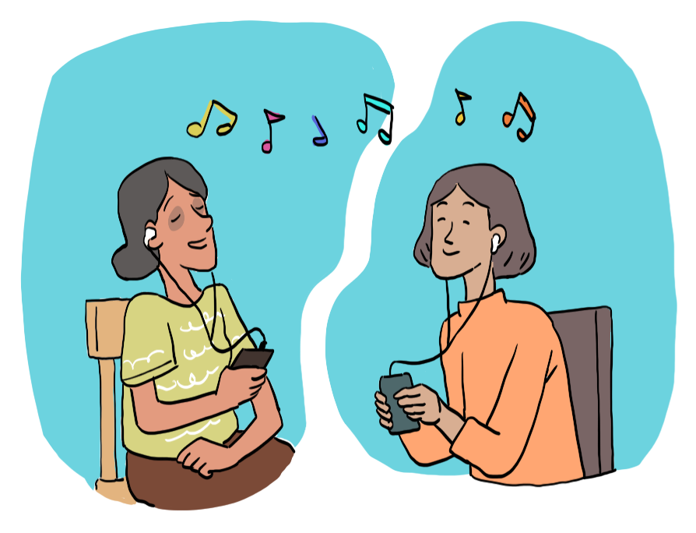
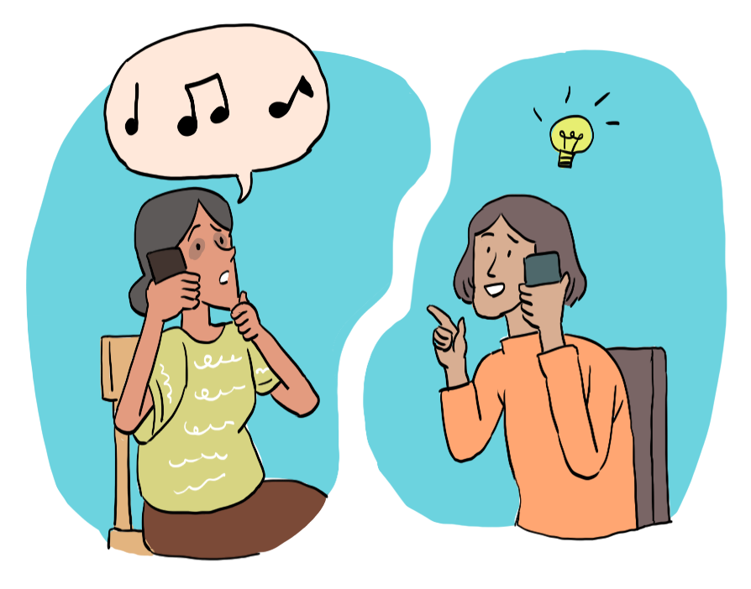
Notes:
Tu Zar a manang hkam nkaja ai majaw tsi rung de sa da ai. Tu Zar gaw shi manang a matu grai myit tsang ai majaw yup npyaw, sha nshang byin n-na shingdu kaw machyi nga ai.
Tu Zar gaw shi a bungli manang Linn Linn kaw phone shaga n-na shi hkam sha nga ai lam ni hpe tsun dan ai. Linn Linn gaw madat ya ai lam hte garum shingtau lam , lanu lahku ya ai lam ni hpe madun ai. Tu Zar hpe myit hkam sha lam hkyam sa na matu tinang nan lu galaw na lam ni nga/ n-nga san ai. Tu Zar gaw grai pu ba nga ai majaw ya ten hta hpa mung nlu myit taw ai. Shi a shingdu kaw grai machyi taw nga ai.
Linn Linn gaw shi a bungli manang kaw myit tsam pu ba lam hte seng ai kumla ni nga nga ai hpe mu wa ai. Dai majaw Tu Zar hpe myit hkyamsa lam lu na matu bungli langai ngai galaw mayu / ngalaw mayu na hpe san ai. Tu Zar gaw shi a manang hte moi na zawn rau sha mahkawn madat mayu ai lam tsun ai. Dai gaw grai kaja ai lam rai n-na Linn Linn shi mung Tu Zar hte mahkawn rau madat mai ai lam hpe tsun ai.

Slide 58
Module (4) ngut sai.
Module (5) hpe matut na hka ja mat na ga ai.
Notes:
Chyeju kaba sai. Myen mung kaw na shawng lam magam gun ni a matu myit hte seng n-na garum shingtau ya ai lam ningpawt madung kung kyang lam+ nhtoi gadun sharin hpawng a Module (4) hpe hka ja ngut sai. Anhte gaw myit tsam pu ba lam a ntsa yu maya hte laja lana ginhtang ai lam ni hte dai zawn re ai kumla ni nga ai masha ni hpe gara hku gaja dik htum garum shingtau ya lu na lam ni sawk shapraw hka ja wa sai. Ndai module hpe ra sharawng re ngu n-na myit mada ai. Module (4) a matu san jep daw dan lam ni galaw let Module (5) hpe matut n-na hka ja la ga.

